Slide 1
PROTEİNLERİN AYRILMASI VE SAFLAŞTIRMA YÖNTEMLERİ

Slide 2
PROTEİNLER; FONKSİYON
Tüm organizmalarda kompleks fonksiyonlar ve metabolik reaksiyonların çoğu proteinlerce gerçekleştirilmektedir.
Kataliz, Yapı, Hareket, Savunma, Regülasyon, Transport, Depo, Strese cevap vb. birçok fonksiyondan sorumludurlar. Protein fonksiyonu yapıya bağımlıdır.
Biyolojik kompartımanda bulunan bir proteinlerin sayısı, fonksiyonların kompleksliği ile orantılıdır.
Canlı yaşamını ilgilendiren hemen hemen her konuda proteinlerin önemli olması nedeni ile yapılarının ve biyokimyasal özelliklerinin araştırılması zorunludur.

Slide 3
Bir proteinin amino asit kompozisyonu ve dizisinin aydınlatılması öncelikle ilgili proteinin saf olarak eldesini gerektirir.
Gerçekçi bir yaklaşım ile % 100 saflık beklemek mümkün değildir.
Bir proteinin saflaştırma stratejisinde bir seri ayırma metodu ve adımı yer alır.
Her bir protein için saflaştırma prosesi ilgili protein için spesifiktir.

Slide 4
I. PROTEİN SAFLAŞTIRILMASININ AMACI
1. Endüstriyel Kullanım
2.Araştırma; Yapı Analizi
Amaca göre saflık kriteri değişir.
Endüstriyel (farmasötik preparatlar hariç) kullanım;
Yüksek miktarda, kararlı, iyi karakterize edilmiş, düşük
maliyette, saflık oranı yüksek olmayan preparatlar bu kullanım amacı için yeterlidir.
Protein; yapı, kompozisyon veya amino asit dizisi analizi;
Mümkün mertebe saf ve homojen preparatlar gerekir.

Slide 5
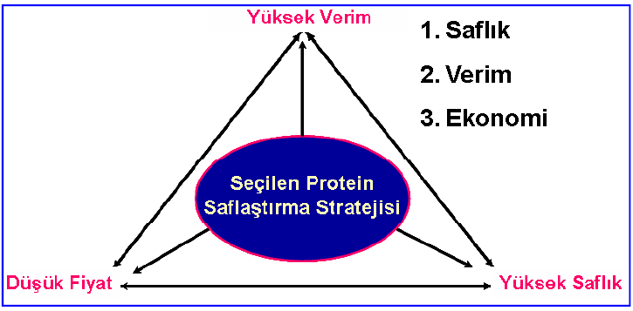
II. PROTEİN SAFLAŞTIRILMASI; PLANLAMA
Protein saflaştırılmasında göz önünde bulundurulması gereken ana kriterler;

Slide 6
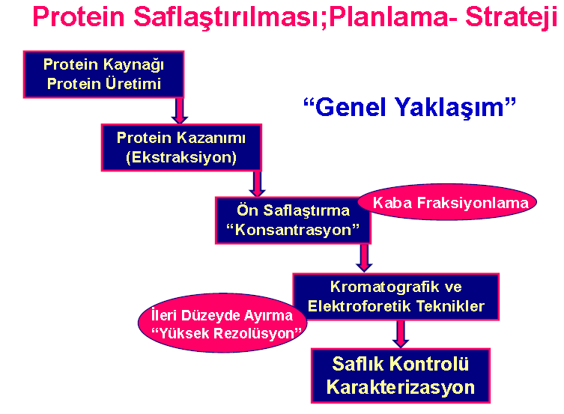

Slide 7
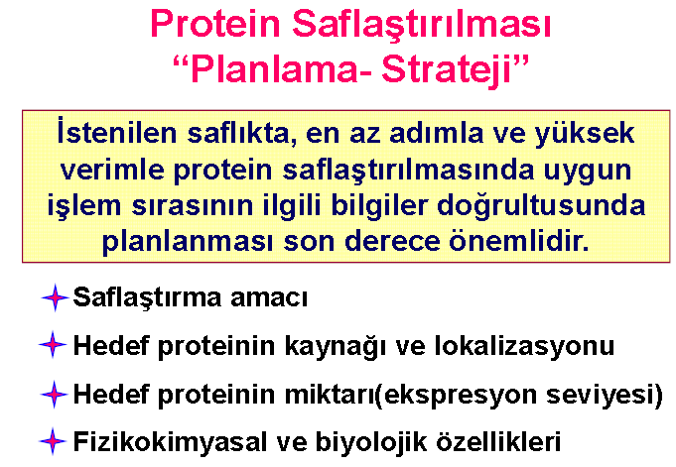

Slide 8
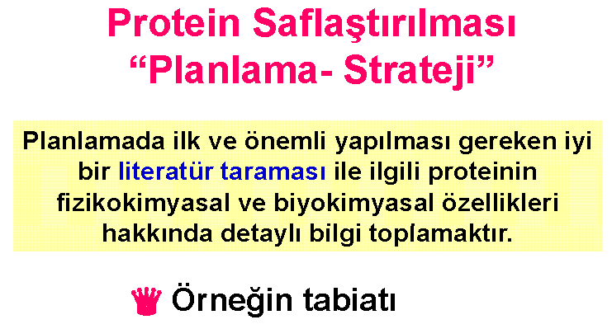

Slide 9
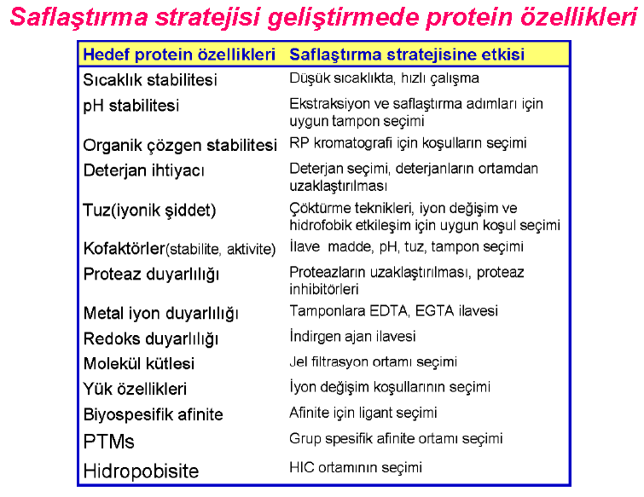

Slide 10
PTMs – Total protein molekül ağırlığı
Hidropobisite – Su geçirmezlik özelliği
HIC – Hidrofobik intraksiyon(etkileşim) kromatografisi
EGTA- Etilen glikol tetra asetik asit
RP – Ters faz sıvı kromatografisi. Sabit faz apolar, hareketli faz polar

Slide 11
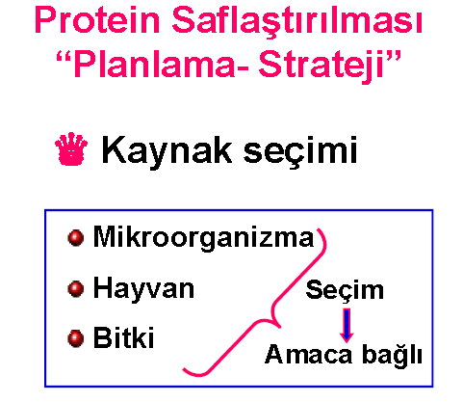

Slide 12
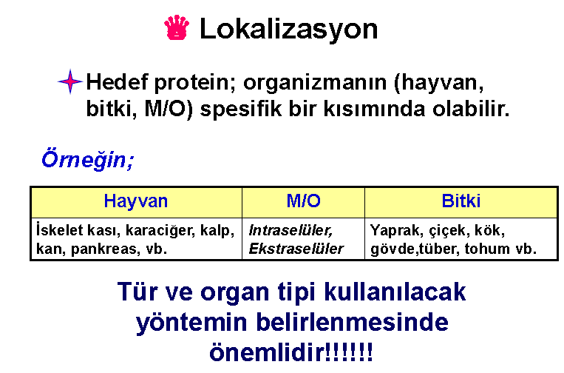

Slide 13
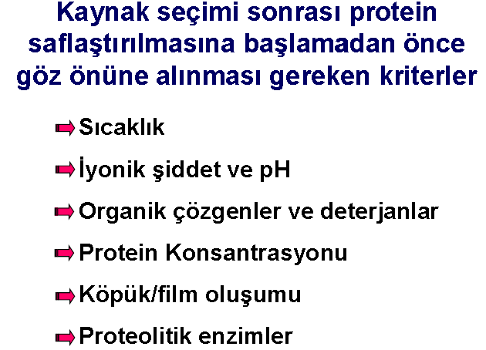

Slide 14
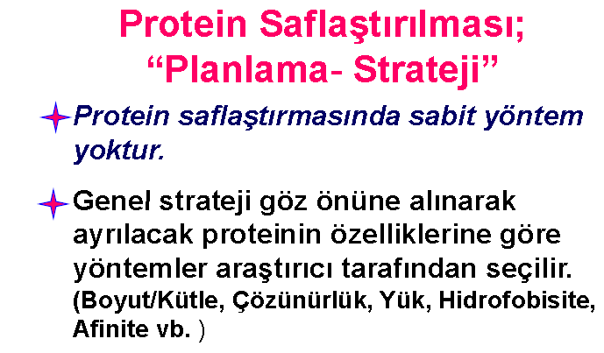

Slide 15
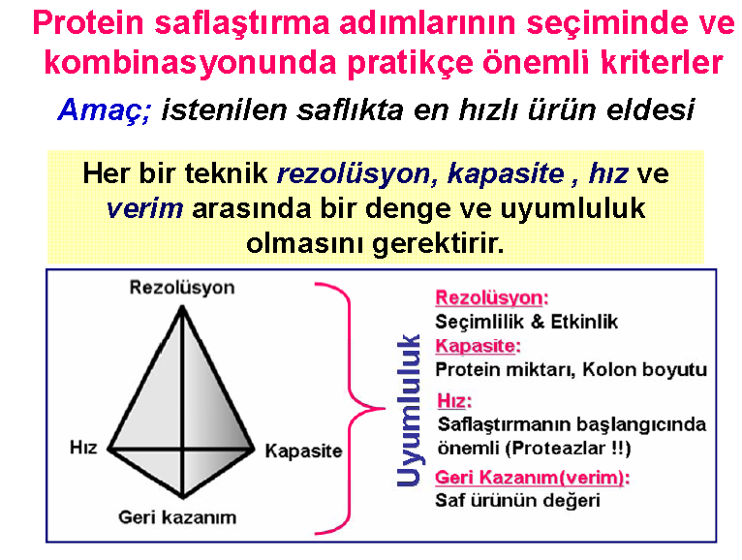

Slide 16
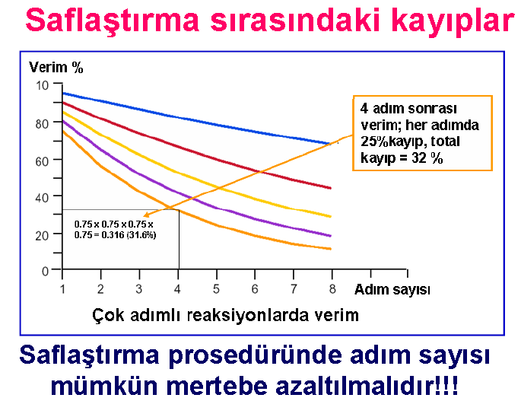

Slide 17
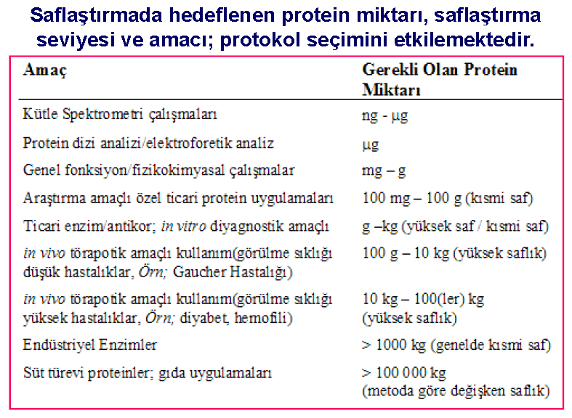

Slide 18
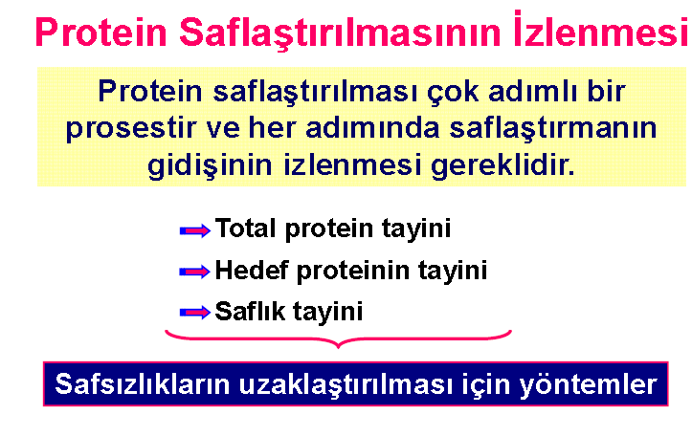

Slide 19
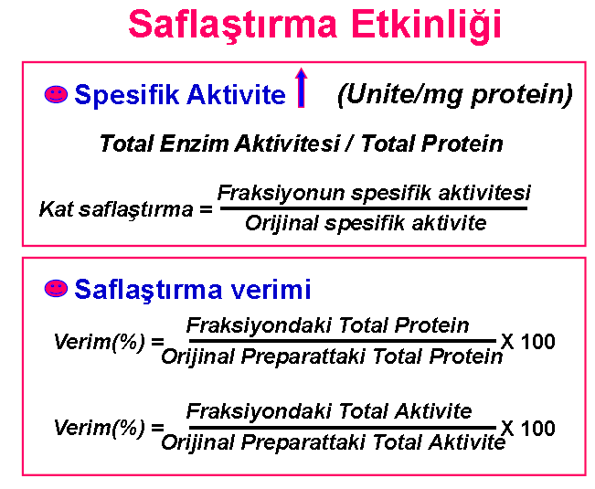

Slide 20
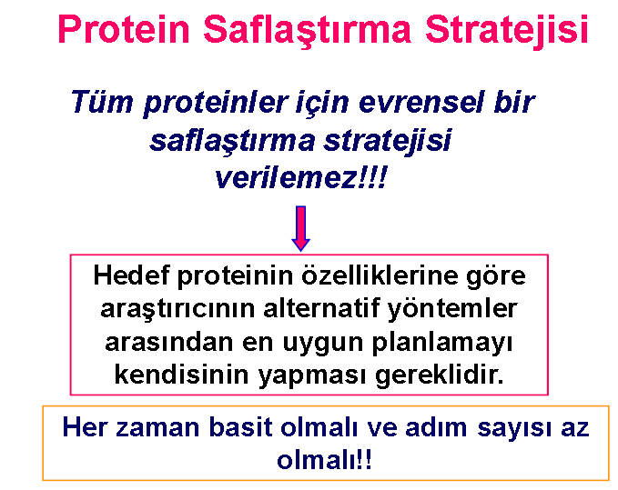

Slide 21
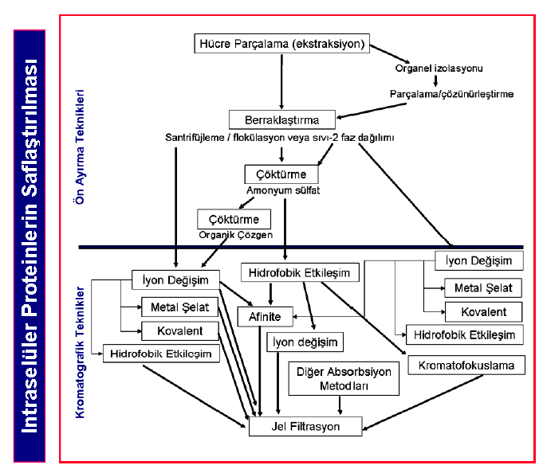

Slide 22
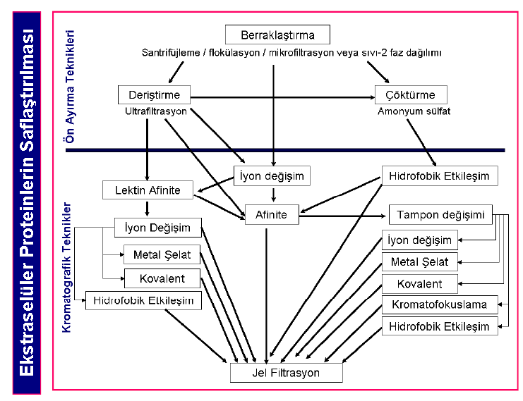

Slide 23
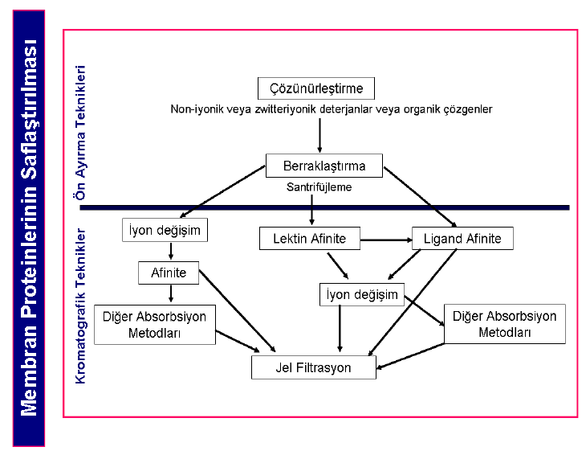

Slide 24
  III. PROTEİNLERİN SAFLAŞTIRILMASI
Her türlü organizma kendine has proteinlere sahip olduğu gibi, her hücre tipi de binlerce çeşit protein içermektedir.
Ayrıca proteinler biyolojik aktivitelerini belirli pH ve sıcaklık sınırlarında gösterebilirler.
Bu nedenle bir proteini saf şekilde bir hücre veya dokudan izole etmek güç bir iştir.
Bu güçlüklere rağmen birçok protein saf olarak izole edilebilmiştir. Örneğin; binlerce enzimin 200’den fazlası saf kristal halde elde edilmiştir.
Enzim aktivitesi göstermeyen yüzlerce protein de saf olarak izole edilmiştir.

Slide 25
Proteinlerin izolasyon işlemleri çok dikkat ve gayret gerektirir. Globuler proteinler çözelti içindeki davranışlarından (özelliklerinden) yararlanılarak saflaştırılabilirler. Bu özellikler şunlardır:
1. Molekül büyüklüğü
2. Çözünürlük
3. Elektriksel yük
4. Adsorbsiyon davranışlarındaki farklılıklar ve
5. Diğer moleküllere karşı biyolojik afinite.

Slide 26
1.) Molekül Büyüklüğü Esasına Göre Proteinlerin Ayrılması:
Proteinlerin en dikkat çekici özelliği molekül büyüklükleridir. Bu özelliğinden dolayı bir protein molekülünü diğer proteinlerden ve küçük moleküllerden ayırmak mümkündür. Bu esasa dayalı protein ayırma metotları şunlardır.
a. Diyaliz ve Ultrafiltrasyon: Düşük molekül ağırlıklı maddeler bir protein çözeltisinden basit diyaliz yoluyla uzaklaştırılabilirler.
Bunun için yarı geçirgen membran kullanılır, protein molekülleri tutulur, küçük moleküller ve su membrandan geçer (Şekil 3.28.; Şekil 1).
Ultrafiltrasyon, basınç veya santrifügasyon kuvvetiyle su ve küçük çözünen moleküllerin bir membrandan geçmeye zorlanması ve proteinlerden ayrılmasıdır.
Selofan ve diğer sentetik materyallerden yarı geçirgen membran süzme aracı olarak kullanılabilir.

Slide 27
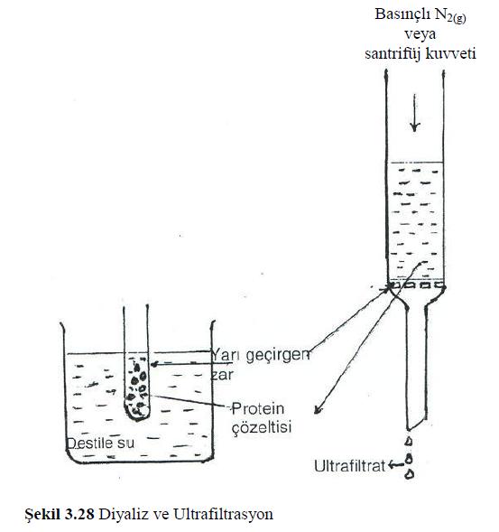

Slide 28
b. Yoğunluk Gradienti Santrifügasyonu: Çözünmüş proteinler kuvvetli bir santrifügasyon alanında çökelme eğilimi gösterdiklerinden protein karışımları santrifüjleme metotları ile ayrılabilirler.
Bu metotla aynı zamanda diğer makromoleküller, virüsler ve hatta organeller de ayrılabilirler.
Bu metotla ayırmada bir santrifüj tüpü içerisinde bir çeşit bileşik kap yardımıyla sakkarozun sürekli bir yoğunluk gradienti hazırlanır.
Ortamın yoğunluğu tüpün aşağısından yukarı doğru azalır.
Proteinler karışımı çözeltisi tüpün üstünden tatbik edilir ve daha sonra tüp santrifüjlenir (Şekil 3.29.; Şekil 2).

Slide 29
Santrifüjleme sırasında protein molekülleri büyüklüklerine, şekillerine ve konsantrasyonlarına göre ayrılırlar.
Değişik bantlar meydana gelir.
Bantların durumu ya optik olarak değerlendirilir veya tüpün dibi delinerek bantlar fraksiyonlar halinde alınır ve analiz edilir.
Bir başka yol da tüp (polietilen) içeriğinin dondurularak, bantların ince diskler halinde kesilip analiz edilmesidir.

Slide 30
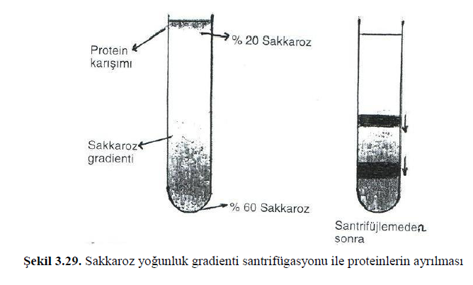

Slide 31
c. Jel Filtrasyon Kromatografisi: Diyaliz ve ultrafiltrasyon ile küçük moleküllerden ayrılan protein karışımlarına uygulanır. Molekül büyüklüğüne göre proteinleri ayırmada kullanılan en uygun ve en etkili metottur (Şekil 3.30 ; Şekil 3).
Bu metot da bir kolona kuvvetli hidratize olmuş polimerik bir materyal konulur.
Bu materyal Sephadex ve Sepharose gibi bir polisakkarit veya poliakrilamid gibi bir biyojel türevi olabilir.
Jel partikülleri değişik büyüklükte porlara sahip olacak şekilde hazırlanabilir.
Polimer materyal iyice yıkanır ve bir tamponla dengelenir. Daha sonra aynı tampon içinde çözünmüş olan proteinler karışımı çözeltisi kolona üstten verilir.
Büyük moleküller jel partiküllerinin porlarına (gözeneklerine) giremezler ve hızlıca akıp giderler. Küçük moleküllü proteinler ise gözeneklere girer ve akışları engellenir.

Slide 32
Böylece önce büyük moleküllü proteinler, daha sonra da küçülen molekül büyüklüğüne göre proteinler elüe edilir. Elüatlar küçük fraksiyonlar halinde toplanarak analiz edilir.
Jel filtrasyon kromatografisi, diğer makromoleküller, virüsler, ribozomlar, hücre çekirdekleri ve hatta bakteriler gibi çok daha büyük yapıların ayrılmasında da kullanılabilir. Ancak bu durumda uygun porlu jellerin seçilmesi gerekir.
Ayırma gücü büyük olan bu basit metot, proteinlerin molekül ağırlığının tayininde de kullanılır.

Slide 33
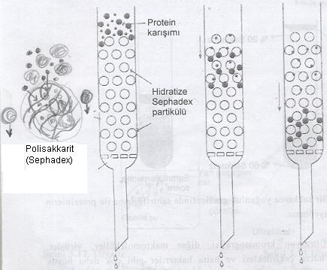
Şekil 3.30. (Şekil 3) Sephadex kolonda iki farklı büyüklükteki proteinin ayrılması.

Slide 34
2.) Çözünürlüklerindeki Farklılık Esasına Göre Proteinlerin Ayrılması:
Proteinlerin çözünürlüğü başlıca pH, iyonik şiddet, çözücünün dielektrik özelliği ve sıcaklığa bağlıdır. Bu özelliklerden proteinleri ayırmada yararlanılır.
Proteinler, yük ve protein–çözücü (su) etkileşimi ile kararlı çözeltiler oluştururlar. Proteinler bu iki etkiden birisi kaldırılırsa bazen ikisi de kaldırılırsa her zaman çökelirler.
Bu esaslara dayalı proteinlerin ayrılması metotları şunlardır:

Slide 35
  a.) İzoelektrik Çökelme: Çoğu globuler proteinlerin çözünürlüğü sistemin pH’ sından etkilenir. β–laktoglobulinin (süt serumu proteini) çözünürlüğü NaCl konsantrasyonuna bağlı olmaksızın pH = 5.2–5.3 arasında minimum bir değere sahiptir (Şekil 3.31. ; Şekil 4).
  Bu kritik pH değerinin her iki tarafında çözünürlük önemli ölçüde artar. Bu pH, β–laktoglobulinin izoelektrik pH’sı dır. İzoelektrik pH’da çözünürlük en azdır.

Slide 36
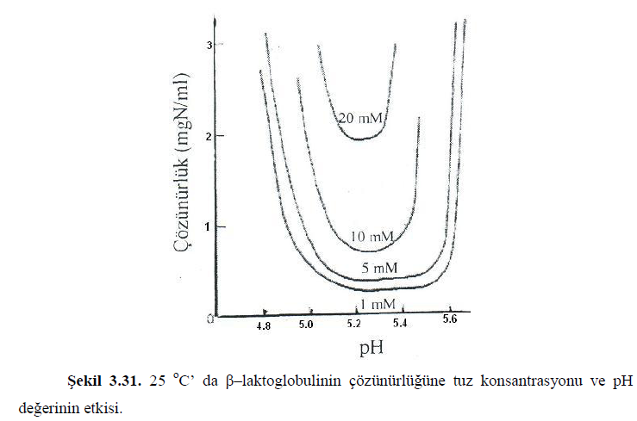

Slide 37
Değişik proteinlerin iyonlaşabilen R grupları farklı olduğundan izoelektrik pH’ları da farklıdır. Bu farklılıktan yararlanılarak proteinler birbirinden izoelektrik çökelme ile ayrılabilirler.
Eğer bir protein karışımının pH değeri karışımda bulunan proteinlerden birisinin izoelektrik pH’sına gelirse bu protein az veya fazla miktarda çökelir. Bu pH’nın altındaki ve üzerindeki izoelektrik pH’lı proteinler çözeltide kalır.
Bu şekilde devam edilirse sırasıyla karışımdaki hangi proteinin izoelektrik pH’sına gelinirse o protein çökelir.

Slide 38
İzoelektrik çökelme ile çöktürülen proteinler doğallıklarını ve biyolojik aktivitelerini korurlar. Daha sonra pH’sı uygun bir ortamda proteinler çözeltiye alınırlar. Her protein için izoelektrik pH çözeltideki iyonlara göre kolayca değişir.
Eğer bir protein çözeltisi H⁺ ve OH⁻ iyonu dışındaki küçük iyonları uzaklaştırmak için saf suya karşı diyaliz edilirse izoelektrik pH izoiyonik pH’da gerçekleşir ve izoelektrik pH, izoiyonik pH’ya eşit olur.
İzoiyonik pH; bir protein çözeltisinin sonsuz seyrelme durumunda su iyonlarından başka iyonun bulunmadığı pH olup sabit bir değerdir.

Slide 39
  b.) Nötral Tuzlarla Çöktürme:
  Nötral tuzlar proteinlerin çözünürlüğünü etkiler (Şekil 3.31. ; Şekil 4).
  Nötral tuzlar düşük konsantrasyonlarda protein moleküllerinin çözünürlüğünü artırırlar. Bu olaya salting–in adı verilir.
  MgCl₂ ve (NH₄)₂SO₄ gibi iki değerlikli iyon içeren tuzlar; NaCl, NH₄Cl ve KCl gibi tek değerlikli iyon içerenlerden daha etkilidir. Nötral tuzların bu özelliği iyonik şiddetlerine bağlıdır (Şekil 3.32. ; Şekil 5).

Slide 40
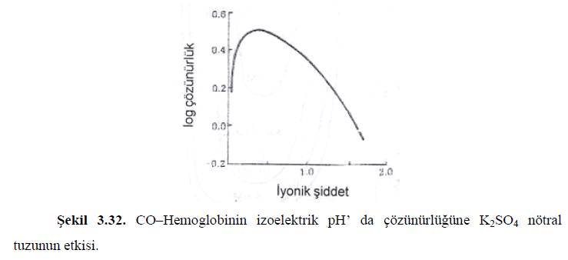

Slide 41
Yüksek tuz konsantrasyonlarında proteinlerin çözünürlüğü azalır ve hatta çökelirler. Yeteri kadar yüksek tuz konsantrasyonlarında bir protein çözeltiden hemen hemen kantitatif olarak çöktürülebilir. Bu olaya salting–out adı verilir. Salting–out etkisinin fizikokimyasal prensibi karmaşıktır.
Yüksek tuz konsantrasyonlarında katyon ve anyonun hidratasyonu, suyu protein moleküllerinden uzaklaştırır. Yani protein–çözücü (su) etkileşmesi bozulur ve çözünürlük çökelme derecesinde azalır.

Slide 42
Su molekülleri tuzun katyon ve anyonunu hidratlaştırır ve çözünürlük azalır, bununla birlikte diğer faktörlerde etkilidir.
Her bir protein farklı iyonik şiddette çökeleceğinden bu yolla proteinler birbirinden ayrılabilir. Tuz konsantrasyonunun artmasıyla (salting–out etkisi) çöktürülen proteinler üç boyutlu yapılarını ve biyolojik aktivitelerini korurlar.
Nötral tuzlarla çöktürmede suda iyi çözünen ve iyonik şiddeti yüksek olan (NH₄)₂SO₄ yaygın olarak kullanılır.

Slide 43

  c.) Çözücülerle Fraksiyonlama:
  Suda çözünebilen nötral organik çözücülerin özellikle etanol ve asetonun ilavesi çoğu globuler proteinlerin çözünürlüğünü çökelme derecesine kadar azaltabilir.
  Sabit pH ve iyonik şiddette proteinlerin çözünürlüğü, ortamın dielektrik sabitinin bir fonksiyonudur. Etanolün dielektrik sabiti (D=24) sudan (D=80) küçüktür.
  Bu nedenle aşağıdaki eşitliğe göre, proteinin sulu çözeltisine etanol ilavesi ile zıt yüklerin çekimi artar; protein moleküllerin çözünürlüğü çökelme derecesinde azalır ve kümelenerek çökelirler.
(F: moleküller arası çekim kuvveti, e: yük, D: Dielektrik sabiti, r: moleküller arası uzaklık)

Slide 44
Organik çözücüler protein–su etkileşimini azaltır ve proteinleri çökeltir.
Çökelme izoelektrik pH’da daha kolay olur. Protein karışımlarındaki bir protein; değişik soğuk etanol–su; aseton–su karışımlarındaki farklı çözünürlük esasına göre ayrılabilir.
Proteinler yüksek sıcaklıklarda denatüre olduğu için düşük sıcaklıklarda çöktürülürler.

Slide 45
  d.) Sıcaklık Etkisi:
  Globuler proteinlerin çözünürlüğünü sıcaklık da etkiler. Globuler proteinlerin çözünürlükleri 0–40ºC arasında artar. 50–60ºC’ın üzerinde proteinlerin çoğu denatüre olur ve çözünürlük azalır.
  Proteinlerin ayrılması daha çok düşük sıcaklıklarda gerçekleştirilir.

Slide 46
3.) Elektriksel Yük Esasına Göre Proteinlerin Ayrılması:
Proteinlerin elektriksel yüklerine göre ayrılması, karakteristik asit–baz özelliklerine dayanmaktadır. Proteinlerin aminoasit bileşimi ve dizilişi farklı olduğundan her proteinin kendine özgü bir asit–baz davranışı ve izolektrik pH’sı vardır.
Proteinler izoelektrik pH’larının üstündeki çözeltilerde anyon; altındakiler de ise katyon olacak şekilde çözünürler.
Proteinlerin karakteristik asit–baz özelliklerine dayalı iki ayırma metodu geliştirilmiştir: a. Elektroforez, b. İyon değişim kromatografisi

Slide 47
    a.)Elektroforez:
    Elektroforez genel olarak bileşiklerin belirli bir pH’da yük farklılıklarına göre, DC elektrik alanında ayrılmaları ilkesine dayanır.
    Bu yöntem genel olarak büyük miktarlardaki proteinleri saflaştırmak için kullanılmaz, daha basit ve uygun alternatifler mevcuttur ve elektroforetik metotlar proteinlerin yapı ve işlevlerini olumsuz etkiler.
    Fakat elektroforez özellikle faydalı ve avantajlı bir yöntemdir. Bu yöntemin avantajı proteinlerin hem ayrıştırılması hem de görüntülenebilmesidir, araştırmacı farklı protein sayısını ve özgün bir proteinin saflık derecesini tahmin edebilir.
    Ayrıca elektroforez, proteinlerin izoelektrik pH ve yaklaşık molekül ağırlıkları gibi çok önemli özelliklerini de tanımlamaya yarar.

Slide 48

Sistemin pH’sı tekniğin uygulandığı tampon çözelti ve elektrik alanı da bir DC güç kaynağından sağlanır. Elektroforezde makromolekülleri hareket ettiren güç, elektriksel potansiyel (E) dir.
Yüklü bir parçacığın elektriksel alanda göçü, elektriksel hareketlilik eşitliğiyle verilir:
(v: göç hızı, E: elektriksel potansiyel)
Proteinler bir DC elektrik alanında Na⁺, Cl⁻ gibi küçük iyonlardan daha yavaş hareket ederler, çünkü proteinlerin yük yoğunlukları (e/m) çok daha küçüktür.

Slide 49
      i.)Serbest Elektroforez:
      İlk olarak geliştirilen elektroforez serbest elektroforezdir. A. Tiselius (1937) tarafından geliştirilmiş olan bu elektroforezde, proteinler karışımı uygun bir tamponda çözülerek U şeklinde bir boru içerisine yerleştirilir (Şekil 3.33. ; Şekil 6).
      Protein çözeltisinin üzeri saf tamponla doldurulur. Elektriksel alan uygulandığında proteinler yük yoğunluklarına göre hareket ederler ve bantlar oluştururlar. Daha sonra proteinlerin konumu ve miktarı bantların kırılma indislerinin ölçülmesi ile belirlenir.
      Uzun yıllar serbest elektroforez kan plazma proteinlerinin kantitatif tayininde kullanılmıştır. Kan plazma proteinlerinin, izoelektrik pH’ları 4,5–7,0 arasında değişir. pH = 8,6 tampon çözeltide kan plazma proteinleri anyon şeklinde çözünecek ve anoda göç edeceklerdir.
      Proteinlerin şekil, büyüklük ve yükleri farklı olduklarından aynı hızla göç edemezler, yük yoğunluklarına göre sıralanırlar.

Slide 50
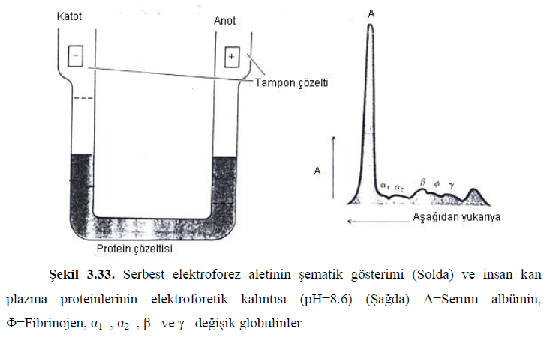

Slide 51
      ii.)Bölge Elektroforezi:
      Serbest elektroforez değişik şekillerde uygulanan bölge elektroforezi ile değiştirilmiştir. Bu elektroforez metodu çok daha basittir ve çok az numune gerekir.
      Bölge elektroforezinde, protein çözeltisi hidratize ve gözenekli bir materyalden hazırlanmış sabit bir matriks üzerine tatbik edilir.
      Taşıyıcı olarak filtre kağıdı ve selüloz asetat şeritler kullanılabilir, bunlar proteinler ile reaksiyona girmeyen veya geri kazanılabilen inert materyallerdir.

Slide 52
      Protein karışımındaki bileşenler bölgelere ayrılıncaya kadar elektroforez devam ettirilir.
      Proteinlerin konumu ve konsantrasyonları uygun bir renk reaktifi ile tayin edilir.
      Konsantrasyonla orantılı olan renk şiddeti bir dansitometre ile ölçülür.
      Bu elektroforezin ayırma gücü çok daha yüksektir, kan plazma proteinlerinin kantitatif tayininde kullanılır.

Slide 53
Bölge elektroforezinde taşıyıcı materyal; jel filtrasyon kromatografisindeki gibi proteinleri molekül büyüklüklerine göre engelleyebilir ise ayırma gücü daha büyük olur.
Bu çeşit elektroforezle proteinler bir karışımdan elektrik yükleri ve molekül büyüklükleri esasına göre ayrılabilirler. Patates nişastası ve poliakrilamid jel bu amaçla çok kullanılır.
Basit bölge elektroforezinde kan plazma proteinleri için 5–6 bileşen, bu metotla yaklaşık 15 bileşen gözlenir.
      iii.)Disk Elektroforezi:
      Bir başka çeşit elektroforez olan disk elektroforezinde iki farklı gözenekli jel ve iki farklı pH’lı tampon çözelti kullanılır.
      Proteinler kaba gözenekli jelden küçük gözenekli jele doğru hareket ederlerken, bu sırada pH da değişir. Sonuçta her protein çok ince keskin bir bant oluşturur.

Slide 54
      Elektroforez ile ayırma metotları içerisinde en saflaştırıcı ve en verimli olanı izoelektrik odaklama ile ayırmadır. İzoelektrik odaklama, bir proteinin izoelektrik noktasının belirlenmesinde kullanılan bir yöntemdir (Şekil 3.34. ; Şekil 7).
      Düşük molekül ağırlıklı organik asitler ve bazların (amfolitler) karışımının jel boyunca elektriksel alanda dağılımları farklı pH değerlerini (pH gradienti) oluşturur.
      Protein karışımı jele uygulanınca her protein kendi izoelektrik pH değerine eşit pH’ya gelinceye kadar göç eder.
      Bu şekilde farklı izoelektrik pH’lı proteinler jel boyunca farklı dağılır.
      Ayırma gücü çok yüksek olan bu metot ile kan plazma proteinleri 40–50 fraksiyona ayrılabilir.

Slide 55
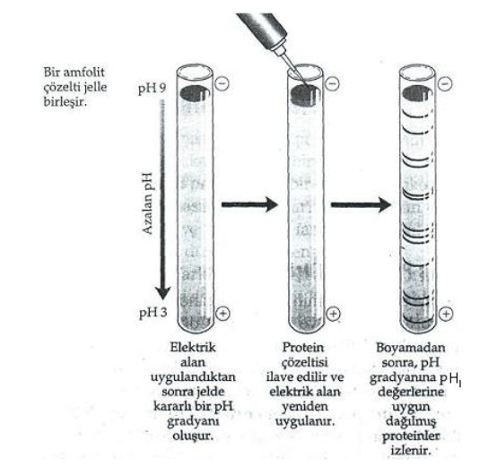
Şekil 3.34. (Şekil 7) İzoelektrik odaklama. Bu teknik proteinleri izoelektrik noktalarına göre ayırır. Jelde kararlı bir pH gradyanı, uygun amfolitler eklenmesiyle oluşturulmaktadır. Jel üzerindeki bir çukura protein karışımı yerleştirilir. Uygulanan elektrik alanla proteinler jele girer ve her biri kendi izoelektrik pH’sına eşit pH değerine ulaşana kadar jel üzerinde göç ederler.

Slide 56
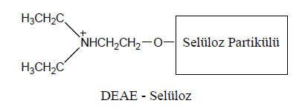
    b.) İyon Değişim Kromatografisi:
    Proteinlerin asit–baz özelliklerine dayanılarak geliştirilen ikinci metot iyon değişim kromatografisidir. Bu amaçla çoğunlukla selülozun sentetik olarak hazırlanan türevleri kullanılır.
    Dietilaminoetil selüloz (DEAE–selüloz) pH=7.0’de pozitif yüklüdür, bu nedenle bir anyon değiştiricidir.
    İzoelektrik pH’sının üstündeki pH’lı tampon çözeltilerde negatif yüklü (anyon) olarak çözülmüş proteinleri bağlar.

Slide 57

Karboksimetil selüloz (CM–selüloz) nötral pH’da negatif yüklü gruplar içerir ve bir katyon değiştiricidir.

Slide 58
Bu kromatografide bir kolona doldurulan iyon değiştirici, tampon çözelti ile dengelenir.
Protein karışımı çözeltisi kolona yüklendikten sonra protein molekülleri zıt yüklü gruplarla elektrostatik olarak etkileşir ve alıkonur.
DEAE–selüloz kolonda uygun pH’da anyon (–) halinde çözünmüş proteinler tutulur.
Diğer bileşenler kolondan geçer gider.
Daha sonra diğer bileşenlerden ayrılan protein molekülleri küçük fraksiyonlar şeklinde kolondan alınır.

Slide 59
Protein karışımlarının, DEAE–selüloz kolonda ayrılması işleminde, her bir proteinin sırasıyla elüsyonunda azalan pH’lı tamponların bir serisi veya artan iyonik şiddetli tuz çözeltilerinin bir serisi kullanılır.
Bunların kolondan geçirilmesi anyonik proteinlerin bağlanmasını zayıflatır.
pH’nın düşmesiyle birlikte iyon değiştiriciye tutunan proteinlerin negatif yüklü bölgeleri nötral hale gelir ve kolondan çıkar.
İyonik şiddetin artmasıyla tuzun pozitif yüklü iyonları proteinin negatif yüklü bölgelerine bağlanırlar.
Tuzun negatif yüklü iyonları ise iyon değiştiriciye bağlanmak için proteinlerle yarışırlar.

Slide 60
Böylece proteinler daha zayıf bir kuvvetle DEAE–selüloza bağlanırlar ve hatta koparlar.
Elüatlar küçük fraksiyonlar şeklinde toplanır ve analiz edilirler.
Katyon şeklinde (+) çözünmüş proteinler ise, katyon değiştirici CM–selüloz kolonlarda ayrılırlar (Şekil 3.35. ; Şekil 8).
İyon değişim kromatografisi, jel filtrasyon kromatografisi ile kombine edilirse ayırma gücü çok daha artar.
DEAE–Sephadex, iyon değiştirici olarak kullanılırsa proteinleri yük ve molekül büyüklüklerine göre ayırmak mümkündür.

Slide 61
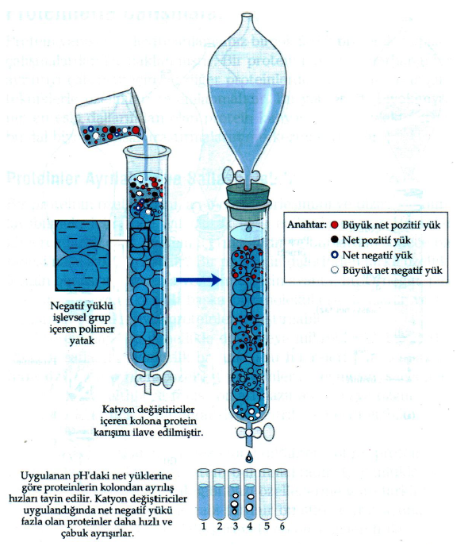
Şekil 3.35. (Şekil 8). İyon değiştirme kromatografisi. Kolon matriksi, yüklü bağlı gruplar içeren sentetik bir polimerdir. Bağlı anyonik gruplar katyon değiştiriciler, bağlı katyonik gruplar anyon değiştiriciler olarak adlandırılır. Şekilde katyon değiştiricili (CM–selüloz) iyon değiştirme kromatografisi gösterilmektedir. Kolonda bulunan yüklü gruplarda her bir proteinin afinitesi, molekülün iyonlaşma durumunu belirleyen pH ve çözelti içinde birbiriyle yarış halinde bulunan serbest tuz iyonlarının derişimleriyle belirlenir. Ayrılma kademeli olarak değişen pH ve/veya mobil fazın tuz derişimiyle pH veya tuz gradyanı oluşturmak üzere optimize edilir.

Slide 62
4.) Seçimli Adsorpsiyon Esasına Göre Proteinlerin Ayrılması:
Proteinler mangal kömürü gibi apolar veya alüminyum oksit gibi polar materyallere molekül büyüklüklerine göre adsorbe olabilirler.
Apolar adsorpsiyonlarda hidrofobik etkileşimler sonucu oluşan van der Waals çekim kuvveti ve polar adsorpsiyonlarda iyonik etkileşmeler ve hidrojen bağları etkilidir.
Proteinleri adsorpsiyon esasına göre ayırmada en çok kullanılan adsorban madde kristal kalsiyum fosfatın bir şekli olan Ca⁺² –hidroksiapatit (Ca₅(OH)(PO₄)₃) tir.
Protein molekülündeki negatif yüklü gruplar adsorban bileşiğin Ca⁺² iyonlarına bağlanır. Proteinler fosfat tamponuyla kolondan elüe edilir.

Slide 63
5.) Diğer Moleküllere Biyolojik Afinite Esasına Göre Proteinlerin Ayrılması (Afinite Kromatografisi):
Bazı proteinler afinite kromatografisi ile çok kere bir basamakta çok kompleks bir karışımdan ayrılabilirler. Afinite kromatografisi bir çeşit adsorpsiyon kromatografisidir.
Saflaştırılması isetenen molekülün, matriks adı verilen bir kolon maddesine kovalent olarak immobilize edilmiş (tutuklanmış) bir liganda spesifik ve tersinir bağlandığı bir tekniktir.
Matriks olarak Sephadex, Agaroz, Biyogel gibi materyaller kullanılabilir. Kullanılacak ligandın saflaştırılacak madde için spesifik ve tersinir bağlanma afinitesi olmalıdır (Tablo 3.5. ; Tablo 1).

Slide 64
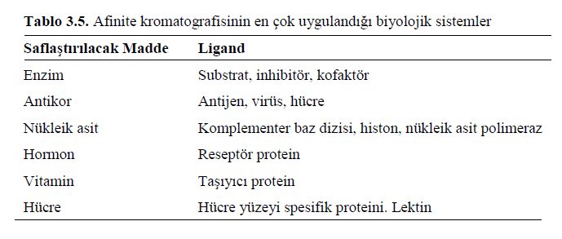

Slide 65
Çok kompleks bir karışımda bulunan bazı proteinler (enzim proteinleri) afinite kromatografisi ile bir tek basamakta oldukça saf halde ayrılabilirler.
Afinite kromatografisi için polisakkarit olan agaroz taneciklerine kimyasal bir reaksiyon ile enzimin koenzimi bağlanır.
Üzerine koenzim bağlanmış olan agaroz tanecikleri kolon dolgu maddesi olarak kullanılır.
Protein karışımı, koenzimin immobilize edildiği agaroz tanecikleri doldurulmuş kolona tatbik edildiği zaman sadece ayrılacak olan enzim proteini, koenzimin serbest ucuna spesifik olarak bağlanır (Şekil 3.36. ; Şekil 9). Diğer proteinler bağlanmazlar, kolondan geçip giderler.

Slide 66
Sonra serbest koenzim içeren çözelti kolona verilir. Bu defa enzim proteini rekabetten dolayı çözelti ile gelen serbest koenzime bağlanır ve kolondan çıkar.
Böylece enzim proteini diğer yüzlerce proteinden afinite kromatografisi ile bir tek basamakta saf bir şekilde elde edilir.

Slide 67
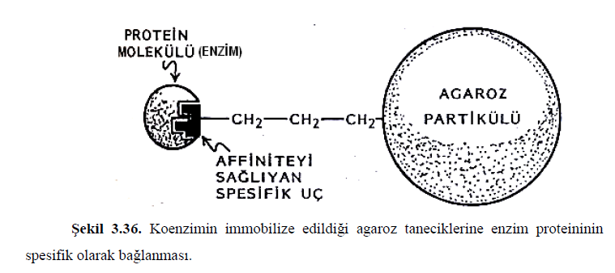

Slide 68

  IV. PROTEİNLERİN MOLEKÜL AĞIRLIĞI TAYİNİ
Bir protein saflaştırılıp alındıktan sonra bazı özellikleri belirlenir. Proteinin toplam molekül ağırlığı, polipeptid zincir sayısı, polipeptid zincirlerinin molekül ağırlığı, amino asit bileşimi ve dizilişi analizleri yapılır.
Proteinlerin ve alt birimlerinin molekül ağırlığı tayini metotlarının prensibini kısaca açıklayalım.
1) Proteinin Kimyasal Bileşiminden Molekül Ağırlığı Bulunması:
Bir proteinin herhangi bir elementten bir atom içerdiği varsayılarak minimum molekül ağırlığı bulunur.
Bu metot herhangi bir metal atomu içeren proteinler için kullanılır. Örneğin miyoglobin (kasta O₂ depo eden protein) % 0.335 demir atomu içerir. Buna göre miyoglobinin minimum molekül ağırlığı;

Slide 69
Gerçek molekül ağırlığı molekül başına içerilen demir atomu sayısı (n) ile çarpılarak bulunur. Miyoglobin için n=1 olduğundan miyoglobinin molekül ağırlığı 16.700 x 1 = 16.700 daltondur.
Hemoglobinde, miyoglobin gibi aynı oranda (% 0.335) demir içerir.
Hemoglobin molekül Gerçek molekül ağırlığı molekül başına içerilen demir atomu sayısı (n) ile çarpılarak bulunur. Miyoglobin için n=1 olduğundan miyoglobinin molekül ağırlığı 16.700 x 1 = 16.700 daltondur.
Hemoglobin molekül başına 4 demir atomu içermektedir. Bu nedenle hemoglobinin molekül ağırlığı 16.700 x 4 = 66.800 dalton olarak bulunur.

Slide 70
2) Osmotik Basınç Ölçümüyle Molekül Ağırlığı Tayini:
Molekül ağırlığı ile osmotik basınç arasında M_{A} = C/π RT eşitliği ile gösterilen bir ilişki vardır. Bu eşitlikte M_{A} molekül ağırlığı, C g/L olarak konsantrasyon, π ölçülen osmotik basınç, R gaz sabiti ve T mutlak sıcaklıktır.
Değişik protein konsantrasyonlarında osmotik basınç (π) ölçülür. Bir çözeltinin osmotik basıncı, çözünen maddenin gaz halinde aynı sıcaklık ve konsantrasyonda yapacağı basınca eşittir (van’t Hoff kuralı).

Slide 71
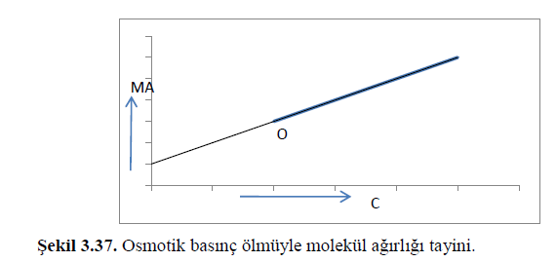
Yukarıdaki eşitliğe göre hesaplanan molekül ağırlığı doğru değildir. Gerçek molekül ağırlığının bulunabilmesi için hesaplanan M_{A} değerlerinin konsantrasyona karşı grafiği çizilir (Şekil 3.37. ; Şekil 10).
Osmotik basınç ideal çözeltilerin bir özelliği olduğundan ve idealliğe çok düşük konsantrasyonlarda erişilebildiğinden grafikteki doğru C=0 değerine ekstrapolasyon ile uzatılarak gerçeğe çok yakın M_{A} değeri bulunur.

Slide 72

3) Sedimentasyon Metodu ile Molekül Ağırlığı Tayini:
1925’ de T. Svedberg tarafından geliştirilmiş olan ultrasantrifüj yöntemi ile molekül ağırlığı tayinidir. Ultrasantrifüjle protein molekülleri yerçekiminin 100–250 bin katı bir kuvvetle itilir.
Proteinlerin hareket hızı; şekillerine, büyüklüklerine bağlı olduğu kadar çözündükleri ortamın yani çözeltinin yoğunluk ve viskozitesine de bağlıdır.
Eşitlikte D difüzyon katsayısı, υ proteinin kısmi spesifik hacmi, d çözeltinin yoğunluğu, S proteinin sedimentasyon katsayısıdır. D katsayısı saf çözücüdeki difüzyonla, υ’ de 1 g katı proteinin çözücü hacminde meydana getirdiği değişiklikle bulunurken, S sedimentasyon katsayısı ultrasantrifüjde proteinin hareket hızından elde edilir.

Slide 73
Ultrasantrifüjde aynı şekil ve aynı ağırlıktaki protein molekülleri aynı hızda hareket ederler ve belli bir bant oluştururlar.
Bu bantların refraktif indekslerinde meydana gelen değişme gözlenir ve sedimantasyon katsayısı
S=dx/dt . 1/ω²x eşitliğinden hesaplanır.
Burada x dönüş merkezinden uzaklığı, ω saniyede radyan cinsinden açısal hızı, dx/dt oranı da bantların hareket hızını göstermektedir.
Proteinler için S değeri, 1x10⁻¹³–200x10⁻¹³ saniye arasındadır. 1 Svedberg birimi 10⁻¹³ saniyelik katsayıya eşit olduğundan, proteinler için S değeri, 1–200 S arasında değişir.

Slide 74
4) Jel Filtrasyon Kromatografisi Yöntemi İle Molekül Ağırlığı Tayini:
Son yıllarda proteinlerin molekül ağırlığı tayininde en çok kullanılan ve çok basit aletlerle gerçekleştirilen bir metottur.
Bu metot özellikle globüler proteinlerin molekül ağırlığı tayininde başarıyla kullanılmaktadır.
Bu metotta, proteinler jel filtrasyon kromatografisi işlemine tabi tutulurlar.
Globüler proteinlerin kolondan geldiğini gösteren 280 nm’deki absorbansa karşılık gelen elüsyon tampon hacmi ile proteinlerin molekül ağırlığı arasında orantılı bir ilişki vardır.
Elüsyon tampon hacmi (V_{e}), örnek proteinin kolona verilip kolondan alınımına kadar toplanan sıvı hacmi olarak tanımlanır.

Slide 75
Önce kolondan molekül ağırlığı bilinen saf globüler proteinler aktarılarak bir standart grafik çizilir.
Bu grafik 280 nm’ de maksimum absorbansın elde edildiği tüplerdeki elüsyon tampon hacmine karşı gelen molekül ağırlığının logaritmasının çizilmesiyle hazırlanır.
Daha sonra molekül ağırlığı bilinmeyen protein kolondan akıtılarak kaçıncı tüplerde geldiği bulunur ve elüsyon tampon hacmi belirlenir.
Log M_{A}–elüsyon tampon hacmi (V_{e}) grafiğinden bilinmeyen proteinin molekül ağırlığı tayin edilir (Şekil 3.38. ; Şekil 11).
Bu yöntem çözünür proteinler için uygulanır ve bilinen proteinler için uygun jeller kullanılır.
Bu metodun en avantajlı yönü molekül ağırlığı tayin edilecek proteinin saf halde olmasının gerekmemesidir.

Slide 76
Şekil 3.38. (Şekil 11). Jel filtrasyon kromatografisi ile molekül ağırlığı tayini.

Slide 77
5) Sodyum dodesil sülfat (SDS) Elektroforezi:
Bu metotta proteinler normal elektroforez işlemine tabi tutulur. Bu metotta farklı olarak elektroforez tamponuna %1 SDS eklenir.
SDS bir deterjan olup formülü, CH₃–(CH₂)₁₁–OSO₃⁻ Na⁺ şeklindedir.
SDS çoğu proteine iki aminoasit kalıntısına bir SDS olacak şekilde bağlanır.
Molekül ağırlığı tayin edilecek protein ve molekül ağırlığı bilinen standart proteinler %1 SDS içeren tampon çözeltide çözülür.
Molekül ağırlığı bilinen standart proteinler ve molekül ağırlığı bilinmeyen protein, poliakrilamid jelinin (Biogel) bulunduğu kolona üstten verilir.

Slide 78
Daha sonra DC elektrik alanı uygulanır.
Proteinlerin hareket hızı normal elektroforezde olduğu gibi yük ve kütleleri (e/m) yerine yalnız kütlelerine bağlıdır.
Çünkü proteine yapışmış SDS üzerindeki negatif yük proteinin yükünden kat kat fazla olduğundan net negatif yükü artırır.
Proteinin kendi yükü maskelenir ve her proteinin e/m oranı benzer olur.
Böylece SDS varlığında elektroforezde proteinler tamamen kütle (molekül ağırlığı) esasına göre ayrılır, küçük polipeptidler daha hızlı göç ederler.

Slide 79
Elektroforez sonrasında proteinler jele bağlanmayan fakat proteine bağlanan Coomassie Blue boyası ile görüntülenir.
Molekül ağırlığı bilinen proteinlere göre (standart protein) başlangıç noktasından itibaren aldıkları yol karşılaştırılarak bilinmeyen proteinin molekül ağırlığı bulunur (Şekil 3.39. ; Şekil 12).
Eğer protein iki veya daha fazla alt birim içeriyorsa bu alt birimler genellikle SDS ile ayrılacaktır ve her alt birim için ayrı bir bant gözlenecektir. Örneğin hemoglobin dört alt birime ayrılır ve dört bant oluşturur.
Aslında SDS proteinlerin üç boyutlu yapılarını da değiştirmektedir.
Alt birimlerin toplam kütlesinden proteinin molekül ağırlığı bulunur.

Slide 80
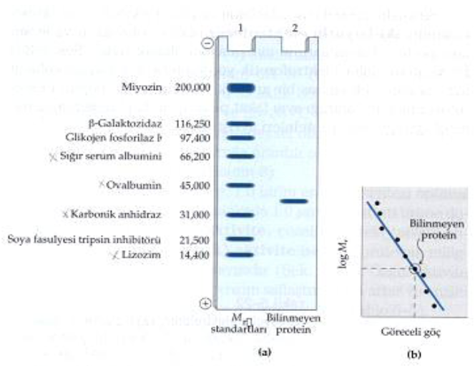

Slide 81
Şekil 3.39. (Şekil 12). Bir proteinin molekül ağırlığının tahmini. Bir proteinin SDS poliakrilamid jel üzerindeki elektroforetik hareketliliği bu proteinin molekül ağırlığıyla ilişkilidir.
Molekül ağırlıkları bilinen standart protein elektroforezi (Şerit 1). Bu standart proteinler bilinmeyen proteinlerin (Şerit 2) molekül ağırlıklarını tahmin etmede kullanılır (Solda).
Bilinen proteinlerin log M_{A}’larının elektroforez sırasındaki göçe karşı grafiği doğrusaldır. Böylece bilinmeyen proteinin göreceli molekül ağırlığını grafikten okumamız mümkündür (Sağda).

Slide 82
V. PROTEİN TAYİN YÖNTEMLERİ
Bir çözeltideki toplam protein miktarının belirlenmesi, bilimsel
araştırmalarda, gıda analizlerinde, endüstriyel ve biyoteknolojik birçok ürünün analizinde kullanılır.
Proteinlerin saflaştırma basamaklarında mutlaka protein tayinleri yapılmalıdır.
Saflaştırılan protein bir enzimse ek olarak aktivite tayinlerinin de
yapılması gerekir.
Özellikle kromatografik ve elektroforetik ayırmalarda deneylerin
optimizasyonu için miktar tayini yapılması gerekir.
Günümüzde teşhis için önemli olan enzim ve serum proteinlerinin hemen hepsi otomasyonlu spektrofotometrik yöntem ve kitler kullanılarak yapılmaktadır.

Slide 83
Protein tayinleri tüm biyokimya laboratuvarlarında rutin olarak yapılır, kan ve idrardaki protein miktarlarından bazı hastalık teşhisleri yapılır.
Temel biyokimyasal işlemlerde de spesifik aktivite tanımı için biyolojik örneğin protein miktarından yararlanılır (aktivite/mg protein).

Slide 84
Protein Tayin Yöntemleri
1. Kjeldal Yöntemi
2. Spektrometrik Yöntemler
Görünür Bölgedeki Ölçümler
Ultraviyole Bölgedeki Ölçümler
- Biüre Yöntemi
- Bikinkoninik asit Yöntemi
- Lowry Yöntemi
Florimetrik Yöntemler
3. Boya Bağlama Yöntemleri
4. Gravimetrik Yöntemler

Slide 85
Protein tayinleri dolaylı (indirekt) ve doğrudan (direkt) yöntemler olarak iki kısımda incelenebilir.
4.1. Doğrudan Yöntemler:
Proteinlerin fiziksel özelliklerinden yararlanılarak yapılan tayinlerdir.
1.Gravimetrik Yöntemler (Kuru kütle) Analizleri: Bir fırında kurutulduktan sonra kuru ağırlık bulunur.
2.Toplam Azot Miktarı (Kjeldahl Yöntemi): Azot tayini üzerinden yapılır.
3.Amino Asit Analizleri: Asit hidrolizinden sonra amino asitlerin ölçümü yapılır.
4.UV Spektroskopisi: Aromatik yan zincirlerin ışın absorbsiyonuna dayanır.

Slide 86
Doğrudan yöntemler, örnekteki proteinin gerçek kütlesini ölçtüğü için avantajlıdır.
Ancak hassas olmadıkları için az kullanılır.
Bu tayinler için daha fazla protein örneğine gerek duyulur ve işlem zaman alıcıdır.
UV spektroskopisi hızlı bir yöntemdir, ancak girişim etkileri fazladır.

Slide 87
4.2. Dolaylı Yöntemler
Proteinlerin çeşitli kimyasal reaktiflerle oluşturduğu renkli bileşiklerin belirli dalga boylarında verdikleri absorbansa dayalı ölçümlerdir.
Bu yöntemin dezavantajı, farklı proteinler, farklı kolorimetrik reaktiflerle farklı reaksiyonlar verir.
Reaktifle protein örneğinin reaksiyonu sonucu oluşan absorbans, örnekteki proteinin bağıl miktarını hesaplamak için kullanılır (protein standardına göre bağıl miktar). Dolaylı yöntemler, proteinin gerçek miktarını ölçen doğrudan yöntemlerle kıyaslandıklarında her zaman bağıl miktarı belirtir.
Dolaylı yöntemler hızlı, spesifik ve hassas oldukları için çok kullanılır. Bu yöntemlerle çok küçük miktardaki proteinler bile hesaplanabilir.

Slide 88
Primer yapısı bilinen bir proteinin amino asit analizleri ile miktar tayini yapılmaktadır.
Bu yöntemde asidik ortamda triptofan, sistin ve sistein gibi amino asitler hidrolize karşı hassas olduklarından bunlarla ilgili bazı hatalar olabilmektedir.
Ayrıca glutamin ve asparagin amino asitleri de hidrolizden sonra glutamik asit ve aspartik aside dönüşmektedir.

Slide 89
Protein Standartları
Birçok protein tayin yönteminde bilinen bir proteinin kullanılmasıyla çizilen standart grafikler yardımıyla bilinmeyen örneğin miktarı bulunur.
Proteinin amino asit bileşimi ve protein prostetik grupların varlığı (glikoproteinlerdeki karbohidrat grupları gibi) spektrometrik bir ölçümde renk değişimini etkileyebilir.
Ölçümü yapılacak tüm standartlar ve örnek iki veya üç seri halinde hazırlanmalıdır. Bu daha doğru sonuçların alınması için çok önemlidir.

Slide 90
Mümkünse saflaştırılmak istenen proteinin saf bir örneği ile ölçümü kalibre etmek, benzer renk verimine ulaşmak için iyi bir çözümdür. Böyle bir çözümün mümkün olmadığı durumlarda yaygın olarak kullanılan protein standardı, sığır serum albuminidir (BSA). İmmünoglobulin G de bu amaçla kullanılmaktadır.
Farklı proteinler aynı yöntemde bile bazen farklı sonuçlar verebilir. Örneğin Lowry yönteminde 10 g jelatin 10 g BSA'ın verdiği absorbansın %69'unu verir.

Slide 91
Küvetler
Protein tayinlerinde farklı koşullarda farklı küvetlerden yararlanılmaktadır.
Cam küvetlerle ⇨ 320 nm’ nin üzerindeki ölçümler,
Kuartz küvetlerle ⇨ UV-VIS bölgedeki ölçümler,
Tek kullanımlık polisitiren küvetlerle ⇨ 340 nm’ nin üzerinde ölçümler ve
Akrilik küvetler ⇨ 275-350 nm arasında kullanılmaktadır.

Slide 92
Özellikle boya-bağlama esaslı protein tayin yöntemlerinde boya veya boya-protein kompleksinin küvet çeperlerine yapışması sorun yarattığı için tek kullanımlık küvetleri kullanmak daha uygundur.
Küvetlerle çalışırken cam küvetlere cam pipetlerin değdirilmemesine, küvet içinde hava kabarcıkları oluşmamasına, küvetin ışık geçiren yüzeyinde parmak izi olmamasına özen gösterilmelidir. Oluşan parmak izleri %70 lik etanolle silinmelidir.

Slide 93
Protein tayin yönteminin seçimi;
Belirlenecek proteinin örnekteki miktarına,
Örneğin yapısına (en uygun örnekler sıvı halde olanlardır),
Yöntemin o proteine spesifikliğine,
Girişim yapan maddelerin varlığına (protein çöktürmesi yaptıktan sonra yıkama işlemleriyle bu maddeler ayrılabilir. Amino asitler ve tuzlar gibi küçük moleküller ise diyalizle uzaklaştırılabilir),
Miktar tayini yapılacak proteinin amino asit bileşimine bağlıdır.

Slide 94
Kjeldahl Yöntemi:
1883 yılında Johan Kjeldahl tarafından geliştirilmiş, bileşiklerin azot miktarını belirlemek için kullanılan oldukça eski bir yöntemdir.
Bu yöntemde bileşiklerde bulunan azot, derişik H2SO4’le ve Cu+2 iyonları, civa iyonları ve metalik selenyum gibi katalizörlerle reaksiyona sokularak NH3’ a dönüşür. Böylece NH3 asidik ortamda NH4 + iyonları halinde tutulur.
Çözelti H2SO4 ilavesinden sonra kahverengi-siyah bir renk alır, ısıtıldıkca berraklaşır.
Soğuyan karışım distilasyon cihazına alınır ve ortamın kuvvetli bazik olması için NaOH ilave edilir. Oluşan NH3 destillenerek alınır ve borik asit çözeltisinde tutulur.
NH4 + iyonları, ayarlı HCl ile titre edilir.
Proteindeki azot oranından hareket ederek protein miktarı belirlenir.

Slide 95
Bu yöntemle; aminlerde, proteinlerde ve amitlerde bulunan amonyak azotları tayin edilebilir.
Ancak bu yöntem, ortamda protein dışında başka azot kaynağı olduğu durumlarda kullanılamaz. Böyle bir durumda proteinler çöktürüldükten sonra tayin yapılmalıdır.
Bu yöntemin hassasiyeti iyi değildir.

Slide 96
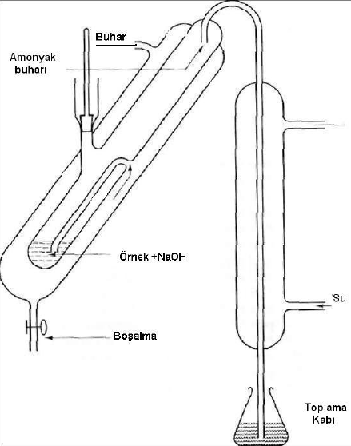

Slide 97
Proteindeki Toplam Azot Miktarının Hesaplaması
Hesaplama, bir mol azot atomunun, bir mol NH3 oluşturmasına ve bunu nötralize etmek için bir mol asit kullanılması gerektiği temeline göre yapılır.
1,0 mol HCl, 14 g azota eşdeğerdir.
Örnekte bulunan azottan oluşan amonyağı nötralize etmek için B mol/L konsantrasyonundaki A ml asit çözeltisi gerekiyorsa örnekte bulunan azot miktarı aşağıdaki formülle bulunur.
N (g) = 14/1000 x A x B
Proteinler ortalama olarak % 16 civarında azot içerdiğinden titrasyon sonucu bulunan azot yardımıyla protein miktarı hesaplanır.
1 mg azot (N) 6,25 mg proteine eşdeğerdir.
(100: 16= 6,25 Kjeldahl Faktörü)
Örnekteki protein miktarı (g) = 14/1000 x A x B x 6,25 eşitliğinden bulunur.

Slide 98
Protein Kaynağı Azot % si Dönüşüm Faktörü
Kan Plazması 15.3 6.54
Süt 15.6 6.38
Buğday 17.5 5.70
Et 16.0 6.25
Yumurta 14.9 6.68

Slide 99
SPEKTROMETRİK YÖNTEMLER
Protein konsantrasyonunun belirlenmesinde çok fazla kullanılır. Beer yasasına göre absorbans konsantrasyonla ilgili olduğundan örnekteki protein miktarı hesaplanır.
A = є x l x c A = Absorbans
Є = Molar absorbsiyon katsayısı (ekstiksiyon katsayısı, M-1 cm-1)
l = Işığın geçtiği yol (cm)
Her proteinin kendi molar ekstinksiyon katsayısı (ε) vardır. Bu işlemlerde molar konsantrasyon kullanılır ve ışığın geçtiği yol ise genel olarak 1 cm olduğu için molar ekstiksiyon katsayısının birimi (M-1cm-1) dir.
Absorbans skalanın dışına çıkarsa protein örneği tamponla seyreltilir ve ölçüm tekrarlanır. Buna alternatif olarak daha kısa ışık yolu olan bir küvet de kullanılabilir.

Slide 100
Absorbans yardımıyla konsantrasyonun belirlenmesi için molar absorbans katsayısının kesin değerinin bilinmesi gerekir. İşlemlerde kullanılan cihazlar da önemli olduğu için literatürde verilen değerleri kullanmak yerine Є değerinin hesaplanması daha uygundur.
Belirli bir dalga boyunda molar absorbsiyon katsayısının belirlenmesi için o madde için hazırlanan stok çözeltiden seyreltmeler yapılır ve bir seri çözelti hazırlanır.
Bunların absorbsiyon değerleri konsantrasyonlarına karşı grafiğe geçirilir ve bu doğrunun eğiminden Є belirlenir.

Slide 101
Ultraviyole Bölgedeki Spektrofotometrik Ölçümler 280 nm deki Ölçümler
Tirozin ve fenilalaninde bulunan fenolik ve triptofandaki indolik grupların 280 nm de maksimum absorbans göstermesinden yararlanılarak protein miktarı belirlenmektedir.
Yöntem çok duyarlı değildir (0.02–2.0 mg protein/ml ) Ancak protein örneğinde bir ön işleme gerek olmadan yapılan kolay ve hızlı bir yöntem olması nedeniyle çok kullanılır.

Slide 102
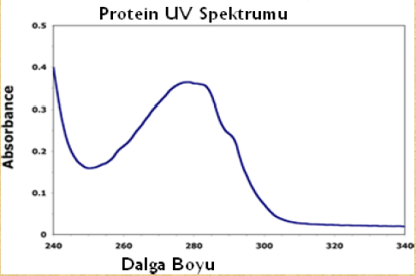

Slide 103
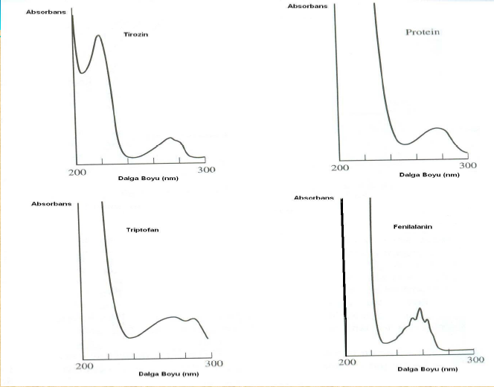

Slide 104
280 nm deki absorbans değerleri protein miktarını kabaca verir. Ancak protein saflaştırmalarının ileri aşamalarında ve ekstinksiyon katsayısı biliniyorsa o zaman daha hassas sonuçlar alınır.
Bu teknik genellikle kolon kromatografisinde protein pikinin nerede elue olacağını belirlemek için ve ham protein karışımlarındaki protein miktarlarının belirlenmesi için kullanılır.
Protein çözeltisinin saflık düzeyi yükseldikçe hatalar da en aza indirgenir. Bu nedenle bu yöntem genellikle yarı saf veya saf protein çözeltilerine uygulandığında çok daha hassas sonuçlar elde edilir.
UV absorbans yönteminde aynı konsantrasyondaki iki farklı proteinin aromatik amino asit içerikleri farklıysa farklı UV absorbsiyon değeri verir. Bu durum örnek proteinle aynı olan bir standartla deney yapılırsa ortadan kaldırılır.

Slide 105
Bu yöntemin önemli bir sakıncası, 260 nm de maksimum absorpsiyon veren nükleik asitlerle girişim vermeleridir. Nükleik asit artıkları ile kontamine olmuş ilk kaba ekstrelerle çalışıldığında hatalı sonuçlar elde edilebilir.
1941 yılında E.Adams, Warburg ve Christian’ın verilerini kullanarak bir nomograf oluşturmuştur. Burada nükleik asit ve protein için belirli konsantrasyonlardaki A280 ve A260 değerleri verilmektedir. Buradan yararlanarak hata düzeltme faktörleri belirlenmiş ve listelenmiştir.

Slide 106
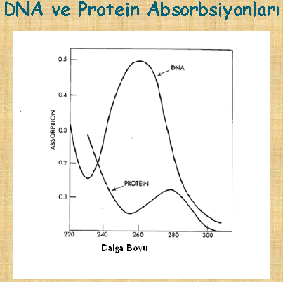

Slide 107
Bu yöntemin uygulanışı
1. Protein çözeltisinin 260 nm ve 280 nm’ de absorbansları ölçülür.
2. A(280)/A(260) oranı belirlenir.
3. Hata düzeltme faktörü formülde yerine koyularak protein miktarı hesaplanır.
Protein Derişimi (mg/ml)= faktör x A(280)
Schleif ve Wensink 280 nm ve 260 nm’ de ölçülen absorbans değerleriyle protein miktarının hesaplanabileceği formül geliştirmişdir.
Protein Derişimi(mg/ml)=1.5 x A(280) – 0.75 x A(260)

Slide 108
Uzak Ultraviyole Bölgedeki Ölçümler
Proteinlerdeki peptit bağları 191-194 nm de bir maksimum absorbans gösterirler. Bu teknik protein örneğinde herhangi bir işleme gerek olmayan pratik ve kolay bir yöntem olmasına rağmen kullanılan tamponlarla girişim söz konusu olabilir.
Çünkü bu dalga boyunda alkoller, kullanılan tamponlardaki iyonlar ve karboksilik asitler de absorbans verir. Bu nedenle protein tayini için fazla kullanılmaz.
Bu yöntem proteinlerin amino asit bileşimine bağlı olmadığı için 280 nm deki ölçümlere göre daha başarılıdır. Ancak oksijen bu bölgede absorbsiyon yaptığı için bu amaçla rutin spektrofotometreler dışında özel cihazlar kullanılmalıdır.

Slide 109
Eğer protein örneği çok az veya hiç tirozin ve triptofan amino asitlerini içermiyorsa protein miktarı 205 nm deki absorbansı ölçerek belirlenebilir. Bu teknik Scopes yöntemi olarak bilinmektedir (1974). 205 nm deki absorbansın büyük bir kısmı peptit bağlarından kaynaklanmaktadır.
Scopes, tirozin ve triptofan amino asitlerini içeren örnekler için bu dalga boyunda yapılabilen bir yöntem önermiştir.
Protein örneği triptofan ve tirozin içeriyorsa, 280 nm deki absorbans ölçümüyle 205 nm deki ölçümlerin kombinasyonu sonucu elde edilen formül kullanılarak daha uygun sonuçlar elde edilir.
Protein derişimi (mg/ml) = 27 x 120 x A280/ A205

Slide 110
Görünür Bölgedeki Spektrofotometrik Ölçümler
Biüre Yöntemi:
Biüre reaksiyonunu iki veya daha fazla peptit bağı içeren maddeler verir. Bu yöntem adını ürenin kuru ısıtılması sonucu oluşan biüre isimli maddeden (H2N-CO-NH-CO-NH2) almaktadır.
Bu yöntemde alkali ortamdaki Cu+2 iyonları protein ve peptitlerdeki peptit bağı azotuyla mavi-menekşe renkli kompleks verirler. Renk şiddeti 540 nm de fotometrik olarak tayin edilebilir. Bakır iyonları ile koyu mavi renkli bakır-tetraamin kompleksi oluşur.
Ortamda amonyum iyonları bulunduğu zaman (tampon olarak tris kullanılması ve amonyum sülfat ile protein çöktürülmesi) bu yöntem uygulanamaz. Böyle bir durumda bakır iyonları amonyakla koyu mavi renkli bakır-tetraamin kompleksi oluşturur.

Slide 111
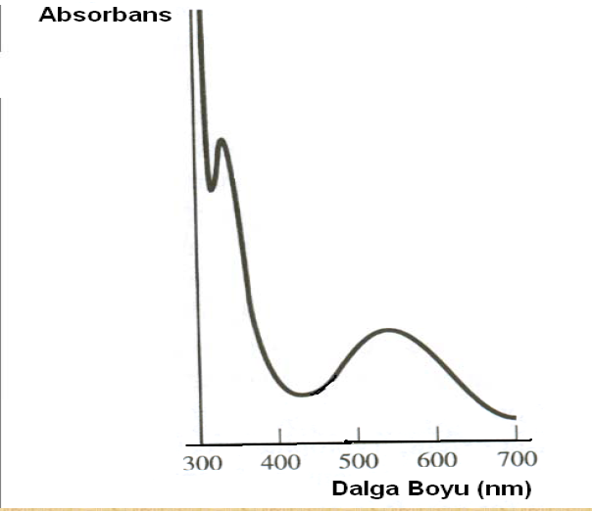

Slide 112
Biüre yönteminin duyarlığı düşüktür (1-10 mg protein/ml). Ancak kullanılan reaktiflerin ucuz, hazırlanmasının kolay olması ve diğer yöntemlere göre girişim etkilerinin daha az olmasından dolayı kullanılmaktadır.
Bu yöntemle miktar tayini yapılabilmesi için örnekteki protein miktarının 1-20 mg civarında olması gerekmektedir.
Cu+2 iyonları ana zincire bağlandığı için bu yöntem proteindeki amino asit içeriğinden etkilenmez

Slide 113
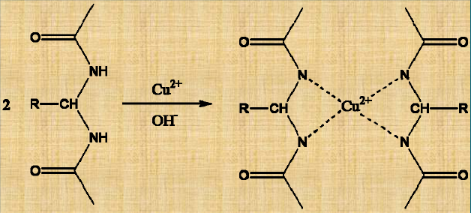
Biüre reaksiyonu sonucu bakır-tetra amin kompleksi oluşumu:
Biüre Belirtecinin Hazırlanması: 0.15 g bakır sülfat (CuSO4. 5 H2O) ve 0.6 g Na, K-tartarat 50 ml suda çözülür. 30 ml %10 luk NaOH ilave edilir ve
hacım 100 ml’ye tamamlanır.

Slide 114
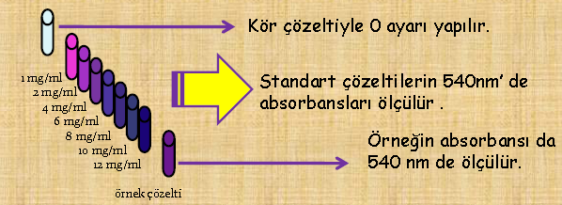
Uygulama
1’ er ml 1-12 mg BSA proteini içeren standartlar (1, 2, 4, 6, 8, 10, 12 mg/ml) ve tayini yapılacak protein örneği ve kör örnek (1 ml tampon veya saf su) üzerine 4 ml biüre reaktifi ilave edilerek vortekslenir.
30 dakika oda sıcaklığında bekletilir.

Slide 115
Absise standart proteinlerin konsantrasyon değerleri, ordinata ise bunların absorbans değerleri yerleştirilerek doğrusal bir grafik (standart eğri) hazırlanır. Bu eğrinin oluşturulmasında en az 5 nokta kullanılmalıdır.
Derişimi bilinmeyen protein örneğinin absorbans değerinin eğriyi kestiği noktadan absise indirilen bir dikey vasıtasıyla bilinmeyen derişim bulunur.
Bu işlemlerde ölçümler sırasında yapılan seyretmeler de dikkate alınmalıdır.

Slide 116
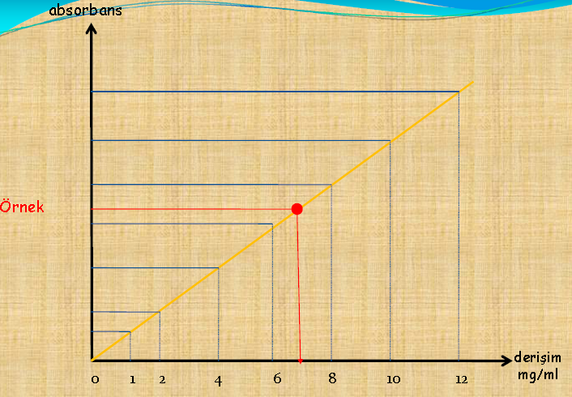

Slide 117
Lowry Yöntemi:
Lowry tarafından 1951 yılında kullanılmaya başlanmıştır.
Protein tayininde en yaygın olarak kullanılan yöntemdir.
Fosfomolibdik/fosfotungstik asit çözeltisinin (Folin-Ciocalteau reaktifi) alkali koşullarda proteinlerdeki fenolik amino asitlerle verdiği reaksiyona dayanmaktadır.
Bu yöntemde alkali koşullarda iki farklı reaksiyon gerçekleşmektedir. Birinci reaksiyonda peptit bağları ile Cu+2 arasında biüre reaksiyonu sonucu indirgenmiş bakır oluşur. İkinci reaksiyonda ise Folin-Ciocalteau ayıracı, tirozin ve triptofan amino asitleri ile tepkimeye girerek indirgenir ve mavi renkli heteropolimolibden kompleksi meydana getirir.
Oluşan kompleks 600-800 nm aralığında absorbsiyon piki verir.

Slide 118
Lowry yöntemine proteinin amino asit bileşiminin etkisi orta düzeydedir. Ancak amino türevleri, tamponlar, deterjanlar, lipitler, karbohidratlar ve şelatlayıcı ajanlar bu yöntemle girişim yapmaktadır.
Protein örneği seyreltilerek bu girişim etkileri azaltılabilir. Ayrıca bu etkilerin önlenebilmesi için, yöntemin her bir girişim etkisi için farklı modifikasyonları bulunmaktadır.
Lowry yöntemi, tirozin ve triptofan içeriği fazla olan proteinlerle daha fazla hassasiyet gösterdiği için bu amino asitler açısından zengin olan proteinlerde oldukça iyi sonuçlar alınmaktadır.

Slide 119
Bu yöntemin hassasiyeti 30-150 μg/ml civarındadır. Reaksiyon pH’a çok fazla bağlıdır (pH=10-10.5). Bu nedenle uygun bir pH’ın sağlanabilmesi için reaktifin seyreltilmesi gerekebilir.
Reaksiyon oda sıcaklığında 40 dakikada tamamlanır. Absorbans okuması cam veya polistiren küvetler kullanılarak 750 nm yapılır. Ancak 600 ve 650 nm de absorbans ölçümleri yapılmaktadır.

Slide 120
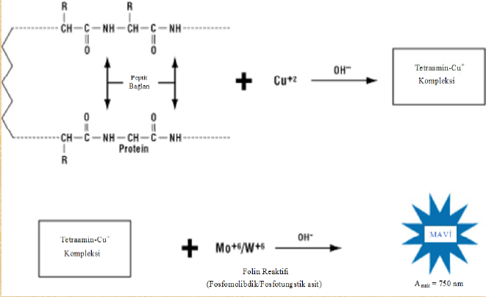

Slide 121
Lowry yöntemi, hassasiyetinin iyi olması ve kolaylığı açısından protein biyokimyası işlemlerinde çok fazla kullanılır.
En fazla gıda proteinlerinin tayininde kullanılır. Çünkü gıda karışımından proteinleri izole etmeye gerek yoktur.
Biüre yöntemine göre 50-100 kez daha hassastır. 280 nm de absorbans yöntemine göre ise 10-20 kez hassastır.
Diğer yöntemlere göre daha spesifiktir.
Dezavantajları:
Renk oluşumu proteinlere göre farklılık gösterebilir.
Renk tamamen protein konsantrasyonuyla orantılı olmayabilir.
Lipitler, sakaroz, fosfat tamponları, monosakkaritler ve hekzoaminlar girişim yaparlar.

Slide 122
Reaktifler:
A Reaktifi:
1 N Kit
1g Na veya K-tartarat
ve 0.5 g CuS04.5H20 100 ml destile suda çözülür. Çözeltinin ışıktan korunması gerekir.
B Reaktifi:
20 g Na2C03 ve 4 g NaOH bir litre destile suda çözülür.
C Reaktifi: 1 ml A reaktifi + 50 ml B reaktifi

Slide 123
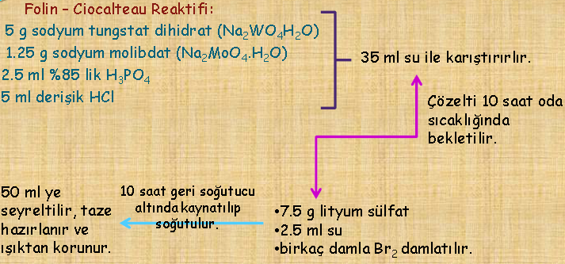
Folin – Ciocalteau belirteci ticari olarak da satılmaktadır.

Slide 124
BSA kullanılarak konsantrasyon 1 mg/ml olacak şekilde stok çözelti olarak hazırlanır.
Daha sonra bu stoktan bir seri standart hazırlanır. Örnek çözeltinin konsantrasyonu, standart çözeltilerin konsantrasyon aralığında ise seyreltilmesine gerek yoktur. Daha derişik olan örnekler seyreltilir. 0,01 mg/ml'den düşük protein içeren numuneler ise TCA ile çöktürülerek deriştirilir.

Slide 125
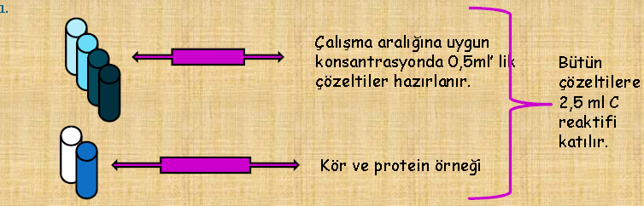
Uygulama:
2. Vortekslenir ve oda sıcaklığında 10 dakika bekletilir
3. 0.25 ml Folin – Ciocalteau reaktifi hızla ve vorteksle karıştırılarak eklenir. Bu işlem 2-3 saniye içinde tamamlanmalıdır.
4. 30 dakika karanlıkta bekletilir.
5. 750 nm'de absorbanslar ölçülür.
6. Standart eğri grafiği hazırlanarak örnekteki protein derişimi bulunur .

Slide 126
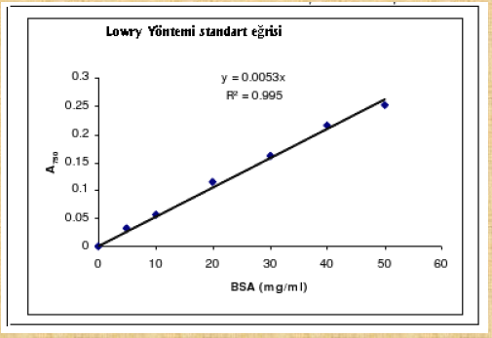

Slide 127
Bikinkoninik (BCA) Asit Yöntemi:
Lowry yönteminin farklı bir uygulaması olan bu teknik, Smith ve arkadaşları tarafından geliştirilmiştir.
Diğer protein tayin yöntemlerine göre daha yenidir ve reaktif olarak bikinkoninik asit (BCA) kullanılır.
Bu yöntem alkali çözeltideki proteinlerin Biüre reaktifi ile Cu+2 den Cu+1 indirgenmesi ve daha sonra Cu+1 in BCA ile verdiği renkli kompleksin 562 nm deki spektrofotometrik ölçümüne dayanır.
Renk yeşilden koyu mora dönüşür.
Yöntemin duyarlılığı Lowry metoduna yakındır (20–100 μg Protein/ml). Mikro ölçüm işlemi ile duyarlılığın daha da arttırılması mümkündür.

Slide 128
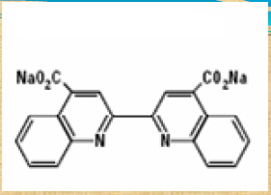
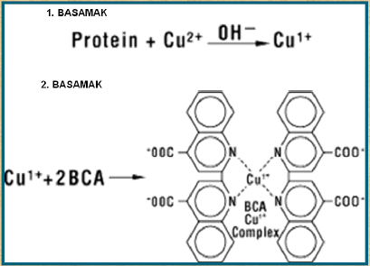

Slide 129
BCA yöntemi proteinin amino asit kompozisyonundan az etkilenir ve girişim etkisi gösteren çok fazla bileşik yoktur. Ancak BCA reaktifi pahalıdır ve tekrarlanabilirlik düşüktür.
Amino asitler, deterjanlar, lipitler, şekerler ve nükleik asitler Lowry metoduna göre daha iyi tolere edilir. İndirgen şekerler ve bakır şelatlayıcı maddeler bu yöntemde girişim etkisi gösterir. Cu+2 iyonları ile şelat oluşturan EDTA gibi maddeler de girişime yol açar.

Slide 130
Ditiyotreitol, glutatyon ve 2-merkaptoetanol gibi indirgeyici reaktifler de Cu+2 iyonlarını Cu+1 e indirgeyerek oldukça fazla girişim etkisi gösterir.
BCA yönteminde girişim etkilerini engellemek için Gates tarafından bir teknik bulunmuştur. Bu teknikte pH 8.5 da pozitif yüklü naylon bir membrana protein bağlanır. Girişim yapan maddeler yıkanarak uzaklaştırıldıktan sonra BCA reaktifi ile reaksiyona sokulur.
Taze hazırlanan maddelerle çalışıldığında girişim etkisi daha az olmaktadır.

Slide 131
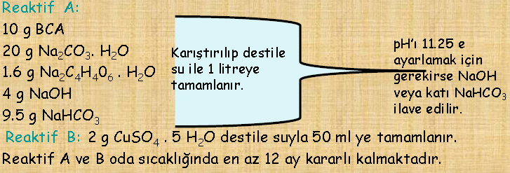
Standart Çalışma Reaktifi:
50 Hacim reaktif A+ 1 Hacim reaktif B karıştırılır, bu reaktif bir hafta
süreyle kararlıdır.
Na2C4H4O6.H2O – Sodyum Tartarat

Slide 132
Uygulama:
Standart çözeltilerin, kör ve örneğin 0.1 ml’ sine, standart çalışma reaktifinden 2 ml ilave edilir.
Oda sıcaklığında 2 saat veya 370 C da 30 dakika inkübe edilir.
Eğer 370 C’ da tutulmuşsa soğutulur.
Spektrofotometrede 562 nm’ de absorbans okuması yapılır.
Hazırlanan standart eğriden protein örneğinin miktarı belirlenir.

Slide 133
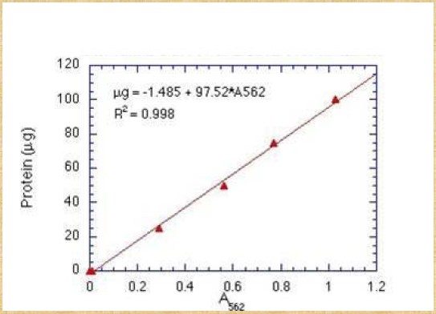

Slide 134
Bradford (Coomassie Brillant Blue) Yöntemi:
Boya bağlama esaslı yöntemlerin en yaygını 1976 yılında Bradford tarafından geliştirilen ve Coomassie Brillant Blue G–250 boyasının kullanıldığı yöntemdir.
Proteinlerin asidik ve bazik grupları uygun koşullarda organik boyalarla etkileşerek renkli bileşikler oluşturur. Özellikle aromatik boyar maddeler proteinlere çok sağlam bağlanırlar.
Proteinlerin tayin edilmesi işlemlerinde Orange G, Amido siyahı, Bromkrezol yeşili ve Coomassie Brilliant Blue G-250 (CBBG) gibi boyalar kullanılmaktadır.

Slide 135
Coomassie Brillant (CB) boyalarının proteinlere bağlanması ilk kez Fazekas ve St Groth tarafından 1963 yılında çalışılmıştır.
Yöntem bu boyanın farklı konsantrasyondaki protein çözeltilerinde farklı şiddette mavi renk oluşturmasından yararlanılarak geliştirilmiştir.
Boya özellikle arginin gibi bazik amino asitlere ve bazı aromatik amino asitlere bağlanmaktadır.
Spector isimli bilim adamı protein örneği ile kullanılan boyanın hacmini uygun şekilde oranlayarak çok daha hassas protein tayinleri yapılabileceğin belirtmiştir.

Slide 136
Bu yöntemle oldukça geniş bir aralıkta protein tayini yapmak mümkündür.
Kolay ve hassas bir yöntemdir.
Arginin amino asidi bu boyayla diğer amino asitlere göre sekiz kat daha fazla cevap verir. Çalışılan arginince zengin bir proteinse standardın da aynı şekilde arginince zengin olması gerekir.
G-250 boyası sulu ortamda kırmızı(A) ve mavi(B) olmak üzere iki şekilde bulunur. Asidik ortamda kırmızı renkli A şekli fazladır ve 470 nm de maksimum absorbsiyon yapar. Bu boya, (+) yüklü bir proteine bağlandığında ise 595 nm de mavi bir renk oluşturur.
Renk oluşumu 5 dakikada tamamlanır, ancak 10-15 dakika çökmeler olabilir.

Slide 137
Le Chatelier yasasına göre asidik ortamda A ve B şekilleri dengedeyken proteinler ilave edildiğinde kırmızı form konsantrasyonu azalır ve mavi form konsantrasyonu artar. Boyanın bu iki halinin geçişi artan protein konsantrasyonuyla 450 nm de azalan absorbansı ölçerek veya 595 nm de artan absorbası ölçerek spektrofotometrik olarak izlenebilir.
1.Adım: Akırmızı ↔ Bmavi
2. Adım: Bmavi + Protein ↔ Bmavi●protein
Net Reaksiyon: Akımızı+ protein ↔ Bmavi●protein
Kırmızı renk azalır ve mavi renk artar (595 nm de).

Slide 138
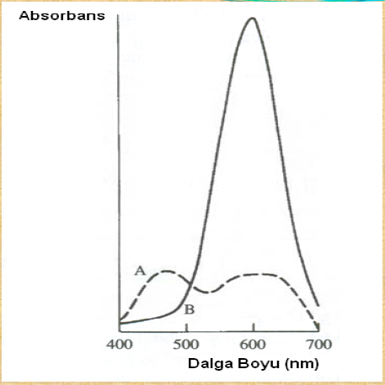

Slide 139
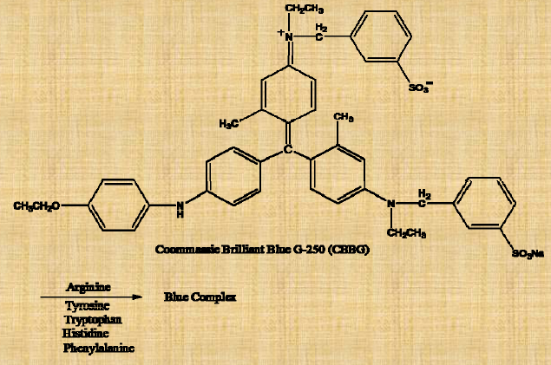

Slide 140
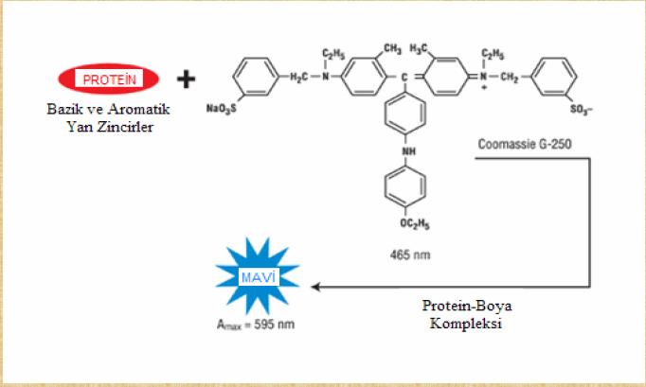

Slide 141
Sedmak ve Grossberg, boya-protein kompleksinin boyanın kaynağına bağlı olarak maksimum absorbans aralığının 595-620 nm arasında değiştiğini bildirmiştir.
Bu araştırmacılar protein miktarının belirlenmesi için 620 ve 464 nm deki absorbansların oranının kullanılmasının daha uygun olacağını ve asidik bir ortam oluşturmak için fosforik asit yerine perklorik asit veya hidroklorik asit kullanılabileceğini belirtmişlerdir.
Zor ve Selinger ise 590 ve 450 nm dalga boylarının oranının kullanılmasının CB tayin sisteminin lineerliğini de arttırdığını belirtmiştir. Bu oranın kullanılması aynı zamanda tayinin hassasiyetini de arttırır.

Slide 142
Bu yöntemde duyarlık 150-750 μg protein/ml civarındadır. Bu duyarlık mikro tayinlerle daha da arttırılabilir (25–200 μg protein/ml).
Boya-protein komleksinin ekstinksiyon katsayısı substratın 10 kata kadar olan farklı konsantrasyonunda bile kararlıdır.
Örneğin absorbansı lineer bölgenin üstündeyse toplam hacım 5 ml oluncaya kadar Bradford çalışma tamponuyla seyreltilebilir. Blank de aynı hacime seyreltilmelidir.
Bu yöntem için alternatif bir standart olarak ovalbümin kullanılabilir.
Bradford yöntemi kolonlarda bulunan immobilize proteinlerin ve membrana bağlı proteinlerin konsantrasyonunu belirlemek için de kullanılır.

Slide 143

Uygulama:
Boya Reaktifinin Hazırlanması:
Wahtman No 1 kağıdı ile süzülür ve cam şişede oda sıcaklığında saklanır. Reaktif birkaç hafta içinde ve her seferinde yeniden süzülerek kullanılabilir.
Reaktif ticari olarak satılmaktadır.

Slide 144
Protein Tayin Yöntemi:
Uygun şekilde seyreltilen protein örneğine, standartlara ve köre 1 ml boya reaktifi katılıp vortekslenir.
5 dakika sonra köre karşı 595 nm deki absorbanslar ölçülür.
Standart grafikten protein derişimi belirlenir.

Slide 145


Slide 146

Standartların renk göstergesi (en sağdaki tüp kör tüpüdür)

Slide 147


Slide 148
Gümüş Bağlama Yöntemi:
Gümüş iyonlarının proteinlerle bağlanmasıyla oluşan renkli bileşiğin 420 nm’deki absorbansının okunmasıyla yapılır.
Oldukça yüksek bir hassasiyeti vardır (150 ng – 20 μg protein/ml).
Ancak şelatlayıcı ajanlar (EDTA) tarafından, % 0.01 den fazla SDS’den ve DTT ve 2-merkaptoetanol gibi indirgeyici ajanlardan kolayca etkilenerek bozulur.

Slide 149
FLORİMETRİK TEKNİKLER
Florimetrik yöntemlerle diğer yöntemlerde görülen girişim sorunları ortadan kaldıran ve oldukça hassas sonuçlar elde edilir.
Floresans tekniklerin en büyük avantajı, duyarlıkları ve sonuçların nanogram (10-9) düzeyine kadar belirlenebilmesidir. Bu tür floresans temelli tayinlerden biri Udenfriend tarafından 1972 yılında uygulanmıştır.
Bu yöntemde floresan olmayan bir bileşik olan floresamin, proteinlerdeki primer aminlerle (peptitlerin terminal amino grupları ve lizinin Є amino grubu gibi) oldukça hızlı bir şekilde floresan bir bileşik oluşturarak reaksiyon verir. 1993 yılında Lorenzon bu yöntemi modifiye etmiştir.
Bio-tek FL600 firması 2006 yılında bu iki yöntemden yararlanarak ve mikroplate floresans okuyucu kullanarak toplam protein miktarını oldukça hassas bir şekilde belirlemiştir.

Slide 150


Slide 151
Yaygın olarak kullanılan yöntem ise proteinlerin o-ftalaldehit (OPA) ile türevlendirilmesine dayanır.
OPA proteinlerdeki primer aminlerle (amino asidin NH2 terminali ve lizinin є- amino grubu gibi) reaksiyon verir. Yöntemin hassasiyeti tayinden önce protein örneğinin hidrolizlenmesiyle daha da arttırılabilir. Hidroliz işlemi proteinde yan grup olarak bulunan Є-amino gruplarını reaksiyona hazır hale getirir.
Bu yöntemle yapılan tayinlerde çok az miktardaki protein örneği yeterli olmaktadır. Tris (hidroksimetil) aminometan, amino asit tamponları gibi primer aminler o-ftalaldehit ile reaksiyon verdiği için ortamdan uzaklaştırılmalıdır.
OPA genellikle 2-merkaptoetanol varlığında ve pH 9.5 de peptit ve proteinlerin primer amin gruplarıyla oldukça floresans bileşikler olan izoindolleri meydana getirir.

Slide 152

Spesifik dalga boyu kullanılarak uyarılır ve yayılan floresans miktarından ölçüm yapılır.

Slide 153
Standart Çözeltiler:
Uygun bir standart, örneğin hazırlandığı tamponda çözülerek hazırlanır. Bu işlem için en az 5 adet standart hazırlanmalıdır (10-200 μg/ml konsantrasyon aralığında).
Örnek Çözeltisi:
Konsantrasyonu belirlenecek olan protein uygun bir tamponda çözülür. Konsantrasyonun standart çözeltilerin aralığında olmasına dikkat edilmelidir.
Blank (kör):
Örnek ve standart çözeltilerin hazırlandığı tampon kullanılır. Bu ölçümlerde floresan olmayan bir kör kullanılır.

Slide 154
Reaktifler:
Borat Tamponu: 61.83 g borik asit suda çözülür ve pH potasyum hidroksitle 10.4 e ayarlanır. Suyla 1 litreye seyreltilir.
Stok OPA Reaktifi: 120 mg o-ftalaldehit 1.5 ml metanolde çözülür, 100 ml borat tamponu ilave edilir, 0.6 mL polioksietilen loril eter ilave edilir ve karıştırılır. Bu çözelti oda sıcaklığında en az 3 hafta kararlıdır.
OPA Reaktifi: 5 ml stok OPA Reaktifine 15 μl 2- merkaptoetanol ilave edilir. Bu reaktifin kullanılmadan en az 30 dakika önce hazırlanması gerekir. 1 gün için kararlıdır.

Slide 155
İşlem:
Standartlar ve örnek protein çözeltisi pH ları 8-10.5 arasında olacak şekilde ayarlanır. Standart çözeltiler ve 10 μL örnek protein çözeltisi, 100 μL OPA ile karıştırılır ve oda sıcaklığında 15 dakika beklenir.
3 mL 0.5 N NaOH ilave edilip karıştırılır. Bir florimetre kullanılarak standart çözeltilerin ve örneğin 340 nm deki uyarma dalga boyu ve 440-455 nm deki emisyon dalga boyunda floresans şiddetleri belirlenir.
Hesaplama:
Protein konsantrasyonu ve floresans şiddeti arasındaki ilişki lineerdir. Lineer regresyon yöntemi kullanarak protein konsantrasyonuna karşı standart çözeltilerin floresans şiddetleri grafiğe geçirilerek standart eğri çizilir. Daha sonra standart eğri yardımıyla floresans şiddeti bilinen örneğin protein konsantrasyonu belirlenir.

Slide 156

Floresans Yöntemi

Slide 157
İMMÜNOLOJİK YÖNTEMLER
Protein tayinlerinde antikorlar da spesifik bir şekilde kullanılmaktadır, monoklonol antikorlar oldukça geniş bir şekilde bu amaçla kullanılır. Birçok antikor hedef proteini çöktürür, oluşan bulanıklık türbidometrik yöntemlerle ölçülür. Alternatif immüno tayinler de hassasiyeti arttırır.
KOLOİDAL ALTIN YÖNTEMİ
Bu yöntemin temeli, asidik ortamda (+) yüklü proteinlerin (–) yüklü kolloidlerle etkileşmesi ve oluşan rengin 560 nm de okunmasıdır. Bu yöntem 2-60 μg protein/ml aralığında bir duyarlığa sahiptir.
2008 yılında yapılan bir çalışmada Western blot tekniğinde olduğu gibi nitroselülozdaki proteinleri boyamak için kolloidal altın çözeltisi kullanılmıştır. Böylece duyarlık nanogram düzeyine çıkmıştır.

Slide 158
Bu işlemde proteinlerin bağlanması için genellikle nitroselüloz membranlar kullanılmaktadır. Membrana bağlı proteinler kolloidal altın çözeltisi ile 2-16 saat inkübe edildikten sonra örnekteki protein miktarıyla orantılı olarak mor renkli protein bantları gözlenir.
Tüm bantların görünür hale gelmesi 1-2 saat içinde gerçekleşir. Sonra kolloidal altın çözeltisi birkaç kez yıkanarak uzaklaştırılır. Tüm yıkama ve inkübasyonlar oda sıcaklığında yapılmaktadır. Klorür iyonları gibi kontaminantlar kolloidal altının farklı çökmesine yol açar.

Slide 159
Altın çözeltileri Bio-Rad firması tarafından hazır olarak satılmaktadır.
Bu işlemde membranın cm2 si başına yaklaşık 0.2 ml kolloidal altın çözeltisi kiti kullanılması önerilmektedir.
Bantların dansitometrik analizinde, aynı nitroselüloza yerleştirilen protein standartlardan yararlanarak miktar tayini yapılır. Klasik protein tayin yöntemlerine göre bu yöntemde çok az miktarda protein örneğine gerek duyulur (2 μl). Böylece nanogram düzeyinde protein tayinleri yapmak mümkün olmaktadır.

Slide 160
Gravimetrik Yöntemler:
Protein suda çözülür ve 95°C tüm su uçuncaya kadar kurutulur. Daha sonra sıcaklık fiziksel olarak bağlı bulunan suyun uzaklaştırılması için 105-110°C ye kadar arttırılır. Soğuduktan sonra bir vakum desikatöründe P2O5 ile kuruttuktan sonra kuru ağırlık belirlenir. Bu değer Є%1 280 değerini belirlemek için kullanılır. Kuru ağırlık 0.073 g olarak belirlenmiş olsun. Bu 100 ml suda çözüldüğü zaman
Konsantrasyon = 0.073g/100 ml = 0.033 % olarak bulunur.
A280 = 0.815 olarak bulunsun
A280 = Є . C. l l = 1 cm olduğundan Є = A280/ c bulunur.
Є%1(280) = 0.815/0.073 = 11.16 olur.

Slide 161


Slide 162
Protein tayinleri hazır olarak satılan kitlerle de yapılmaktadır. Bunları satan firmalar:
Amerscham-Bioscience Pharmacia
Bio-Rad
Molecular probes
Pierce
Roche

Slide 163


Slide 164


Slide 165


Slide 166


Slide 167


Slide 168


Slide 169


Slide 170


Slide 171


Slide 172

PROTEİN ÇÖZELTİSİNİN KONSANTRE EDİLMESİ

Slide 173
Özütteki protein miktarı çok az olabilir.
Ayırma ve saflaştırma işlemlerini küçük hacimlerle yürütmek daha kolay, hızlı ve ekonomiktir. Daha az kayıplara yol açar.
Diğer moleküllerin engelleyici etkisi olabilir.
KONSANTRE ETME :
  Çözücü hacmini azaltarak veya (istenen) protein(ler)i ayırarak ya da istenmeyen diğer molekülleri uzaklaştırarak (istenen) protein(ler)in konsantrasyonunu artırma
Nasıl Yapılır ?
  Kuru matriks polimerinin kullanımıyla
  Ultrafiltrasyonla
  Diyalizle
  Liyofilizasyonla
  Çöktürmeyle

Slide 174
KURU POLİMER KULLANIMI
Proteinler gibi büyük moleküllerin girişine uygun olmayan porlara sahip polimerler, (örneğin, Sephadex G-25) kullanılır.
protein
küçük molekül

Slide 175


ULTRAFİLTRASYON:
Su ve diğer küçük moleküller yarı geçirgen bir zardan geçmeye zorlanır. Örneğin, Centricon tipi ultrafiltrasyon tüpü kullanılır

Slide 176

DİALİZ:
Su ve diğer küçük moleküller yarı geçirgen bir zardan geçmeye zorlanır.

Slide 177
Değişik büyüklüklerdeki molekülleri içeren çözelti, makromolekülleri geçirmeyen fakat su vb. küçük moleküllerin geçişine izin veren, yarı geçirgen bir zar yapısındaki diyaliz tüpüne konulup düşük iyonik kuvvette uygun bir tampona (veya saf suya) daldırılır.
Zarın porları genellikle molekül ağırlığı 10.000’den daha fazla olan makromoleküllerin geçişine izin vermeyecek kadar küçüktür. Bu nedenle, diyaliz tüpünün içindeki su (ve küçük iyonlar) dışarı çıkarken içeride ayırımı istenen molekülün konsantre bir çözeltisi kalır. Bu yöntem;
Tuzların uzaklaştırılması
Proteinlerin daha konsantre hale getirilmesi
Proteinin içinde bulunduğu tamponun değiştirilmesi amacıyla kullanılabilir.

Slide 178


LİYOFİLİZASYON (Dondurarak vakumda kurutma):
Liyofilizasyon, donmuş durumdaki bir çözücünün (suyun) vakum altında doğrudan gaz haline geçmesini (buharlaşmasını) sağlayan süblimasyon temeline dayalı bir tekniktir.
liyofilizatörde gerçekleştirilir.

Slide 179
Liyofilizasyon yüksek sıcaklığa duyarlı materyallerin kurutulması ya da konsantre edilmesi için en etkin yöntemlerden biridir. Pratikte, biyolojik materyal bir liyofilizasyon şişesinin veya kabının çeperlerinde donmuş bir kabuk oluşturularak konsantre hale geçer.
Dondurma işlemi için, örnekle yarı yarıya doldurulmuş kap kuru buz-aseton banyosuna yerleştirilir ve 45º açı yapacak pozisyonda tutularak yavaşça döndürülür.
Sulu çözelti kabın çeperinde tabakalar halinde donar; bu da suyun buharlaşması için geniş bir yüzey sağlar.
Kap daha sonra, bir soğutma ünitesi ve bir vakum pompasından oluşan, liyofilizatöre bağlanır.
İşlem sonunda sıvı tamamen uzaklaştırılmışsa, kabın dibinde hafif tüysü toz görünümündeki proteinler kalır.
Bu işlemde çözeltideki tuzlar da konsantre olacağından, daha önce tuzların uzaklaştırılması için diyaliz işlemine gerek duyulabilir.

Slide 180
ÇÖKTÜRME
İstenilen ya da istenmeyen moleküllerin çöktürülerek katı halde ayrılması temeline dayanır.
Proteinleri çöktürmek için çeşitli maddeler kullanılabilir.
Analitik amaçlı çöktürme için trikloroasetik asit (TCA) veya organik çözücüler (aseton, etanol, metanol) kullanılır.
Preparatif amaçlı çöktürme için tuzlar (örneğin, amonyum sülfat), organik çözücüler (aseton, etanol, metanol) veya polietilen glikol (PEG) gibi organik polimerler kullanılır.

Slide 181
Trikloroasetik asit (TCA) ile Çöktürme
Kuvvetli bir asit olan TCA, proteindeki amino asitlerin yan zincirlerindeki yükleri değiştirerek iç elektrostatik dengeyi bozarak proteinin denatürasyonuna yol açar ve çözünürlüğü azalan denatüre protein çöker.
Birçok protein son konsantrasyonu % 5 (hacim/hacim) TCA ilavesiyle çöker. Molekül ağırlığı 20.000’in altında olan proteinler için % 10 civarında TCA eklenmesi gerekebilir.
Sıvı faz santrifüjleme ile uzaklaştırılarak çökelti birkaç kez tampon (veya liyofilize edilecekse saf su) ile yıkanır ve az miktarda tamponda (veya saf suda) süspanse edilir.

Slide 182
Organik Çözücüler ile Çöktürme
Aseton, etanol, metanol gibi organik çözücüler proteinlerin çözünürlüğünü azaltarak çökmelerine yol açarlar.
10 ºC’ın üzerinde hızla denatürasyona yol açacaklarından, işlem soğukta (0-4 ºC) gerçekleştirilir.
Tuz (Amonyum Sülfat) ile Çöktürme (“Salting Out”)
Ortama eklenecek nötral bir tuz, genellikle denatürasyona yol açmadan, proteinlerin agregasyonuna (biraraya gelmelerine) ve çözeltiden ayrılarak çökmelerine yol açar.
Farklı proteinler farklı tuz konsantrasyonlarında çökerler.
Tuz olarak, etkinliği ve çözünürlüğü yüksek, pH’yı fazla etkilemeyen, çözeltide fazla ısınmaya yol açmayan, ucuz ve etkin bir tuz olan amonyum sülfat [(NH₄)₂SO₄] kullanılır.
Çözeltinin istenilen konsantrasyona ( % doygunluğa ) ulaşması için eklenmesi gereken tuz miktarı hesap yoluyla ya da bu amaçla hazırlanmış bir Tablodan yararlanılarak kolaylıkla bulunabilir.
Birçok protein % 55 amonyum sülfat doygunluğunda çöker.

Slide 183


X =1 litreye eklenecek amonyum sülfat miktarı (gram),
S₁=Amonyum sülfatın başlangıç konsantrasyonu (%),
S₂=Amonyum sülfatın başlangıç konsantrasyonu (%)
g=1 litreye eklenecek amonyum sülfat miktarı (gram),
S₁=Amonyum sülfatın başlangıç konsantrasyonu (%),
S₂=Amonyum sülfatın başlangıç konsantrasyonu (%)

Slide 184
Polietilen Glikol (PEG) ile Çöktürme
PEG iyonik olmayan ve suda çözünebilen bir polimerdir. % 20 - 30 PEG konsantrasyonunda maksimum protein çökmesi gerçekleşir.

Slide 185


Slide 186


Slide 187


Slide 188


Slide 189


Slide 190


Slide 191


Slide 192


Slide 193


Slide 194


Slide 195


Slide 196


Slide 197


Slide 198


Slide 199


Slide 200


Slide 201


Slide 202


Slide 203


Slide 204


Slide 205


Slide 206


Slide 207


Slide 208


Slide 209


Slide 210


Slide 211


Slide 212


Slide 213


Slide 214


Slide 215


Slide 216


Slide 217


Slide 218


Slide 219


Slide 220


Slide 221


Slide 222


Slide 223


Slide 224


Slide 225


Slide 226


Slide 227


Slide 228


Slide 229


Slide 230


Slide 231


Slide 232


Slide 233


Slide 234


Slide 235


Slide 236


Slide 237


Slide 238


Slide 239


Slide 240


Slide 241


Slide 242


Slide 243


Slide 244


Slide 245


Slide 246


Slide 247


Slide 248


Slide 249


Slide 250


Slide 251


Slide 252


Slide 253


Slide 254


Slide 255


Slide 256


Slide 257


Slide 258


Slide 259


Slide 260


Slide 261


Slide 262


Slide 263


Slide 264


Slide 265


Slide 266


Slide 267


Slide 268


Slide 269


Slide 270


Slide 271


Slide 272


Slide 273


Slide 274


Slide 275


Slide 276


Slide 277


Slide 278


Slide 279


Slide 280


Slide 281


Slide 282


Slide 283
UYGUN DOKU SEÇİMİ
Protein saflaştırılmasında ilk adım uygun dokunun seçilmesidir.
Eğer hedeflenen protein önceden belliyse, bu proteini en yüksek miktarda içeren, kompleksliği düşük, ulaşılması kolay ve çalışılabilirliği yüksek bir kaynak belirlenmelidir.
Genel bir kural olarak saflaştırma işlemleri +4°C sıcaklıkta gerçekleştirilir. Eğer uzun süreli beklemeler söz konusuysa örnek -80°C sıcaklıkta saklanmalıdır.
HOMOJENİZASYON
İntraselüler bir proteini izole etmek için hücreler parçalanmalıdır. Bu amaçla kimyasal ve mekanik teknikler uygulanabilir.
Hücre parçalamanın başarısı genellikle tampon seçimi, proteaz inhibitörlerinin kullanımı ve çözeltiye alma tamponun ozmolaritesi gibi çeşitli faktörlere bağlıdır.

Slide 284


Slide 285
Tüm doku ve hücreler için tek bir protein izolasyon protokolü uygulanamaz, literatürde araştırma yapılarak veya deneme yanılma yolu ile örneğe en uygun olan yöntem belirlenir.
Proteinler son derece farklı özelliklere sahip moleküllerdir, özellikleri hidrojen iyonu konsantrasyonu değişikliklerinden etkilendiği için pH kontrolü gereklidir.
Bu yüzden protein örneklerinin pH değerlerini sabit tutmak amacıyla tampon çözeltiler kullanılır.
Bir protein saflaştırmasında uygun tamponu seçmek için pKa, sıcaklığın etkisi, örnekte bulunan bileşiklerle etkileşimi, UV absorpsiyonu, farklı saflaştırma teknikleri ile olan uyumu ve fiyatı gibi farklı faktörleri göz önünde bulundurmak gerekir.
Gerekli tampon seçildikten sonra çalışma sıcaklığında (genellikle +4°C) kalibrasyonu yapılmış bir pH metre yardımıyla istenilen pH’da tampon hazırlanabilir.

Slide 286


Slide 287


Slide 288
Proteoliz ekstraksiyondan sonra ve saflaştırma işleminin tüm basamaklarında önemli bir problemdir. Bu problemin önüne geçmek için proteaz inhibitörleri kullanılır.
Membran proteinlerinin saflaştırılmalarında genellikle deterjanlar kullanılır.
Deterjanlar amfifilik özelliğe sahip moleküllerdir. Deterjanların “kuyruk” kısımları hidrofobik, “baş” kısımları ise hidrofilik karakterlidir.
İyonik, noniyonik ve zwitteriyonik olmak üzere deterjanlar sınıflandırılabilirler.
Deterjanların önemli bir özelliği misel oluşturabilmeleridir.

Slide 289


Slide 290


Slide 291


Slide 292

Membran proteinlerinin çözünürleştirilmesi için noniyonik veya zwitteriyonik deterjanlar kullanılır.
Protein ekstraksiyonu için kimyasal ve mekanik liziz yöntemlerinin kullanıldığı daha önce belirtilmişti.
Kimyasal liziz genellikle hücrelerin alkali, enzim veya deterjanlarla muamele edilmesi ile gerçekleştirilir.
Genellikle gram pozitif bakterilerin izolasyonunda lizozim adı verilen enzim kullanılır.

Slide 293
Hücre duvarı ile korunmayan hücreler için hipotonik çözelti kullanılarak ozmotik şok lizizi gerçekleştirilebilir.
Proteinlerin homojenizasyonu için mekanik yöntemler kullanılabilir. Bu yöntemler genellikle başka bir kimyasal gerektirmediklerinden ucuzdurlar ve yüksek miktarlardaki başlangıç maddelerine uygulanabilirler.
Bu amaçla sonikasyon, yüksek basınçlı püskürtme, bıçaklı homojenizatör ve küreli değirmenler kullanılabilir.
Mekanik yöntemler ısı ürettiklerinden, bu yöntemlerle çalışma yapılırken ısı mutlaka kontrol altına alınmalıdır.
Homojenizasyon ve çözeltiye alma sırasında agregatlar oluşturan ve çözünen proteinler için üre ve guanidin hidroklorür gibi kaotropik ajanlar kullanılmalıdır.

Slide 294
ÇÖZELTİYE ALMA
Dokudan ham ekstrakt elde edildikten sonra proteinler çöktürülmelidir.
Bu amaçla Amonyum Sülfat gibi tuzlar, soğuk etanol, aseton gibi organik çözücüler kullanılabilir.
Eğer amonyum sülfat ve benzeri tuzlar kullanılırsa bu tuzların uzaklaştırılması gerekir.
Bu amaçla diyaliz, ultrafiltrasyon veya jel geçirgenlik kromatografisi kullanılabilir.
Eğer organik çözücü ile çöktürme gerçekleştirildiyse bu çözücünün ortamdan uzaklaştırılması gerekir.

Slide 295
PROTEİN KONSANTRASYON TAYİNİ
Proteinler çözeltiye alındıktan sonra elde edilen proteinin konsantrasyonu tayin edilir.
Bu sayede saflaştırmanın geri kalan basamaklarında uygulanacak olan adımlar belirlenir.
Protein tayininde kullanılan yöntemler çeşitli avantaj ve dezavantajlara sahiptir. Bu nedenle örneğe göre seçim yapmak önemlidir.
Basit absorbans yöntemi aromatik halkaya sahip amino asitleri içeren proteinlerin 280 nm dalga boyunda absorbans vermesi esasına dayanır.
Hızlı, basit ve yıkıcı olmayan bir yöntemdir ancak hassasiyeti düşüktür (0.2-2 mg/mL). Proteinden proteine farklılıklar fazladır.
205 nm’de peptit bağlarından dolayı oluşan absorbans da ölçülerek konsantrasyon tayini yapılabilir

Slide 296
205 nm’de yapılan ölçümlerde hassasiyet daha yüksektir. Ancak protein saflaştırılmasında kullanılan pek çok kimyasal bu yöntemle girişim yapar.
Proteinlerin konsantrasyon tayini için çeşitli kolorimetrik yöntemler geliştirilmiştir. Bu yöntemlerin hassasiyetleri basit absorbans yönteminden çok daha yüksektir.
Bu yöntemler standart bir protein kullanılmasını gerektirir. Standart protein genellikle BSA’dır.
Biuret yöntemi peptit bağlarının alkali ortamda bakır ile kompleks oluşturması esasına dayanır. Oluşan mavi renk 550 nm’de ölçülür.
Bu yöntemde proteinden proteine farklılıklar düşüktür ancak hassasiyeti fazla değildir (1-6 mg/mL) ve indirgeyici ajanlar girişim yapar.

Slide 297
Lowry denemesi Biuret reaksiyonu esasına dayanır ancak fosfomolibdotungstat kullanımı ile hassasiyet önemli ölçüde arttırılmıştır.
Lowry yöntemi Biuret yöntemine göre oldukça hassastır (0.01-1mg/mL) ancak pek çok indirgeyici ajan, amonyum sülfat, şelatlayıcı maddeler ve deterjanlar yöntemle girişim yapar.
BCA bisinkonik asit yöntemi de Biuret yöntemi gibi peptit bağlarının bakır ile kompleks oluşturma özelliğine dayanır. Ancak BCA bakır iyonu ile oldukça spesifik bağlar oluşturabildiği için Lowry yöntemindeki pek çok girişim ortadan kalkmış olur.
BCA yönteminde girişimler önemli ölçüde azdır ve hassasiyeti yüksektir (0.5-10μg/mL) ancak proteinden proteine ölçümler farklılıklar gösterir ve fosfolipitler girişim yapar.

Slide 298
Bradford yöntemi Coomassie Brilliant Blue G-250 ile bazik ve aromatik amino asitler arasındaki reaksiyona dayanır.
Bradford yöntemini hassas bir yöntemdir (5-40 μg/mL) ve deterjanlar hariç girişim düşüktür. Proteinden proteine farklılıklar orta seviyededir.
Kolloidal altın yöntemi en hassas olan kolorimetik protein tayin yöntemidir (2-20μg/mL), girişimler düşüktür ancak proteinden proteine olan farklılıklar çok yüksektir.
Günümüzde ayrıca floresans metotlarda kullanılır. Bu yöntemlerin hassasiyeti genel olarak yüksektir.

Slide 299


Slide 300
ELEKTROFOREZ
Eğer preparatif bir çalışma gerçekleştirilmeyecekse elektroforez uygulanarak proteinler birbirlerinden ayrılabilir.
Elektroforez yüklü bileşiklerin elektrik alan altında farklı hızlarla hareket etmeleri esasına dayanır.
Günümüzde protein saflaştırılmasında en sık olarak kullanılan elektroforez yöntemi Poliakrilamit Jel Elektroforezidir (PAGE).
Elektroforezde proteinler net yüklerine ve molekül ağırlıklarına göre ilerlerler.

Slide 301


Slide 302


Slide 303
Denatüre edici şartlarda elektroforez uygulandığında Sodyum dodesil sülfat ile proteinler negatif yük ile yüklenirler. Bu sebeple proteinler sadece molekül büyüklüklerine göre yürürler.
İki boyutlu elektroforezde proteinler önce izoelektrik noktalarına daha sonra ise molekül ağırlıklarına göre yürürler.
2D-PAGE yöntemi tek jel üzerinde 10000 farklı proteinin görüntülenmesine izin verir.
Jel üzerindeki proteinler çeşitli yöntemlerle boyanarak görünür hale getirilirler.
En çok kullanılan boyama çeşitleri CBB ve gümüş nitrat ile olan boyamalardır.
Jeller saklanmak üzere kurutulabilirler veya daha ileri işlemler uygulanmak üzere çeşitli yapıdaki membranlara blotlanabilirler.

Slide 304
PROTEİN SAFLAŞTIRILMASI
İstenilen proteinin saf olarak elde edilebilmesi için çeşitli kromatografik yöntemler uygulanabilir.
Bu yöntemler saflaştırılmak istenen proteinin ve homojenizatın tipine göre farklılıklar gösterirler.
Protein saflaştırılması tek bir basamakta olabileceği gibi (affinite kromatografisi) birden fazla basamakta da gerçekleştirilebilir.
Protein saflaştırılması ile ilgili olan çalışmalar soğukta ve proteinlerin denatüre olmamasına dikkat edilerek gerçekleştirilir.
Asidik proteinler için anyon değişim kromatografisi, bazik proteinler için katyon değişim kromatografisi kullanılabilir.

Slide 305


Slide 306
Kromatografik olmayan saflaştırma yöntemleri;
Amonyum sülfat ile fraksiyonlu çöktürme,
Membran ultrafiltrasyon,
Diferansiyel santrifüj,
Preparatif elektroforez, olarak sınıflandırılabilir.
Kromatografik saflaştırma yöntemleri ise;
Jel filtrasyon,
İyon Değişim Kromatografisi,
Kromafokuslama,
Hidrofobik etkileşim kromatografisi,
Ters faz kromatografi,
Afinite kromatografisi, olarak sınıflandırılabilir.

Slide 307
PROTEİN KARAKTERİZASYONU
Saflaştırılmış olan proteinlerin ilk olarak saflık analizleri gerçekleştirilir.
Eğer yeterli ölçüde saf olduğu tespit edilirse primer yapısı aydınlatılır.
Bu amaçla Edman degradasyonu yöntemi veya MALDI-ToF analizi gerçekleştirilebilir.
Daha sonra protein kristallendirilir ve yapısı X ışınları kristallografisi kullanılarak aydınlatılmaya çalışılır.
Üç boyutlu yapıyı açığa çıkarmak için biyoinformatik teknolojilerinden yararlanılır.

Slide 308
PROTEOMİK
Genom, DNA’nın taşıdığı genetik bilgiyi ifade eder. Bu bilginin ortaya çıkarılması ile ilgili tüm çalışmalar ise genomik olarak adlandırılmaktadır.
Genomik çalışmalarda hastalık ya da fizyolojik süreçlerle ilgili genler tanımlanmaya çalışılır. Fakat genomik çalışmalar, organizmanın tanımlanan bu genleri hangi oranda kullandığı hakkında bilgi vermez.
Ayrıca, bir gen, birçok biyolojik işleve sahip farklı proteinler kodlamakta ve bu proteinler sentez sonrası değişimlere uğramaktadır.
Çoğu durumda, sentez sonrası değişimler de gen işlevinden bağımsızdır. Bu nedenlerden dolayı, çok fazla miktarda bilimsel veri olmasına karşın genomik çalışmalara dayanan teşhis yaklaşımları klinik kullanım için yeterli değildir.

Slide 309
Gen ürünlerinin sentez sonrası değişimleri, hücrede bulundukları yerler ve göreceli miktarlarının anlaşılması için genomik sonrası bilgilere ihtiyaç vardır.
Bu noktada proteom ve proteomik teknolojisi karşımıza çıkmaktadır. Proteom kelimesi ilk kez 1994 yılında, Marc Wilkins tarafından önerilmiş ve kabul görmüştür.
Proteom genom tarafından kodlanan proteinleri tanımlar. Bir hücrenin, organın veya organizmanın belirli bir zaman ve mekanda sahip olduğu (izoformlar, polimorfizimler ve sentez sonrası değişimler de dahil olmak üzere) tüm proteinlerin bir toplamıdır.

Slide 310
Bir organizma vücudunun farklı bölgelerinde, hücre döngüsünün farklı evrelerinde ve farklı çevre koşullarında farklı protein ekspresyonlarına sahiptir.
Sabit bir yapı olan ve bir organizma için çok iyi tanımlanabilen genomun aksine, proteom, hücreden hücreye farklılık gösterir ve iç ve dış uyaranlara cevap olarak biyokimyasal etkileşimler aracılığı ile sürekli bir değişim halindedir.
Proteomik ise belli şartlar altında belli bir dokuda genom tarafından sentezlenen tüm proteinlerin analiz edilmesi, yani proteomun tanımlanması işlemidir.

Slide 311
Proteomik, spesifik hastalıklar, toksik ajanlar veya enfeksiyonlar gibi pek çok dış faktör uyarısı sonucu oluşan proteinlerin seviyeleri ve yapısal özelliklerinin belirlenmesi, işlevlerinin aydınlatılması ve interaksiyonları üzerinde çalışan ve multidisipliner teknoloji gerektiren bir bilimdir. Hücrelerin fonksiyonları genler ve mRNA’lardan ziyade direk olarak proteinler ile düzenlenir.
Proteinlerin fonksiyonlarında ise hücredeki lokalizasyonları, fizyolojik uyaran sonucu lokalizasyonlarında meydana gelen değişiklikler ve posttranslasyonal modifikasyonları önemlidir. Bu da ancak proteomik çalışmaları ile belirlenebilir.

Slide 312
PROTEOMİK TEKNOLOJİSİ
Proteomik teknolojisi, önce örnekteki proteinlerin ayırımı ve sonra bu proteinlerin tanımlanması prensibine dayanmaktadır.
İlk aşamada örnekte bulunan proteinler aşağıda belirtilen ayırma metotlarına tatbik edilebilir hale getirilir.
Sonra proteinlerin bu ayırma metodlarına tatbik edilmesinden elde edilen veriler gerekli yazılımlar kullanılarak değerlendirilir ve proteinler belirlenir.
Son aşamada ise kütle spektrometresi (MS) yöntemi ile bu proteinlerin kütleleri belirlenir, kesin ve doğru olarak proteinlerin tek tek tanımlanması sağlanır.

Slide 313
Örnek Hazırlığı
Serum, diğer vücut sıvıları, hücre ve doku ekstraktlarından proteinlerin hazırlanması için analizlenecek örneğe ve hedefe göre örnek hazırlığı yapılması iyi bir ayırma ve doğru bir protein tanımlaması için gereklidir.
Vücutta yer alan proteinlerin pek çoğu serumda bulunduğundan, serum çok sayıda protein içerir. Bu yüzden hastalıklara özgü proteinlerin belirlenmesi için serum iyi bir kaynaktır. Fakat albumin ve immünglobulinler serumda bulunan proteinlerinin yaklaşık %80-90’ını oluşturduğundan serumda az miktarda bulunan diğer proteinlerin sağlıklı bir biçimde belirlenebilmesi için önce bu proteinlerin uzaklaştırılması gerekmektedir.

Slide 314
Hücre ve doku örnekleri ise farklı tekniklerle parçalandıktan sonra proteinleri çözünür hale getirilir. Membran proteinlerinin veya diğer hidrofobik proteinlerin hazırlanmasında farklı deterjanlar ve indirgeme ajanlarının kullanılması gerekmektedir.
Ayrıca nükleik asitlerin örnek preparatlarında bulunması, izoelektrik odaklama (IEF) elektroforezinde proteinlerin ayrılmasında problemlere neden olabileceğinden ortamdan uzaklaştırılmaları önerilmektedir.
Bunun için nükleik asitler ya taşıyıcı amfolitlere bağlandıktan sonra ultrasantrifüj yolu ile veya endonükleazlarla enzimatik olarak parçalandıktan sonra uzaklaştırılır.

Slide 315
PROTEİN AYIRMA METOTLARI
Çok çeşitli protein ayırma metodları bulunmaktadır. Burada en çok kullanılan yöntemlerden iki yönlü jel elektroforezi (2-DE), iki yönlü differential jel elektroforezi (2D-DIGE) ve tek ve iki yönlü sıvı kromatografisi (1D-LC ve 2D-LC) üzerinde durulacaktır.
İki Yönlü Jel ve İki Yönlü Differential Jel
Elektroforezi (2-DE ve 2D-DIGE)
Elektroforez; proteinlerin elektriksel bir alan içerisinde büyüklüklerine, molekül ağırlıklarına, şekillerine, yüklerine bağlı olarak elektrik akımının tesiri ile hareket etmeleri esasına dayanır.
Proteomik analizi ve protein ayrıştırmasında ise 2-DE metodunun gelişmesi bir dönüm noktası olmuştur. 2-DE, kompleks protein karışımlarının ayrılmasında kullanılan en önemli tekniklerden birisidir.

Slide 316
2-DE’de iki ayırma tekniği kullanılarak binlerce proteinin tek adımda ayrılması sağlanır.
Birinci yönde IEF elektroforezi ile pH gradientinde yük bağımlı ayırma ve ikinci yönde sodyum dodesil sülfat poliakrilamid jel elektroforezi (SDS-PAGE) ile molekül ağırlığına bağımlı ayırma metodları uygulanır.
Her bir teknik kendi başına 100 proteini ayırma kapasitesine sahipken, birleştiklerinde 1000-3000 polipeptidi ayırabilirler.
Ayrıca, uygun bir boyama ile örnekteki 1 ng kadar küçük proteinler belirlenebilmektedir.

Slide 317
Jellerin Değerlendirilmesi
Proteinlein doğru olarak belirlenebilmesi için iki yönlü elektroforez jellerinin görüntü analizinde çok fazla sayıda protein jelinin karşılaştırılması gerekmektedir.
Fakat, jellerin görüntüsü tam olarak örtüşmediğinden jeller arasındaki farklılıklar görüntü karşılaştırmasının değerlendirmesini güçleştirmektedir.
Ayrıca, bir jelde çok fazla sayıda protein bulunduğundan protein belirlenmesinin doğru olarak yapılabilmesi için gelişmiş bilgisayar programlarına ihtiyaç duyulur.
İki yönlü elektroforez jellerinden proteinlerin tanımlanması ile elde edilen büyük miktardaki veri protein 2-DE veri tabanlarında depolanmaktadır.
Aynı proteinler jelde aynı pozisyona sahip olduğundan, iki yönlü elektroforez jellerinin görüntüleri veri tabanlarında karakterize edilmiş görüntüler ile karşılaştırılarak proteinler tanımlanır.

Slide 318
2-DE teknolojisi protein ayırımında standart olmakla birlikte proteinlerin kütle ve çözünürlüğü ile sınırlıdır.
2D-DIGE ise 2-DE teknolojisinden geliştirilmiş ve kısa süre önce kullanılmaya başlanmış bir teknolojidir.
2D-DIGE metodunda jel elektroforezinden önce değişik hastalık veya çalışmalara ait proteinler farklı iki floresan boyası ile işaretlenir.
Farklı kütle ve dalga boyuna sahip boyalar ile işaretli bu proteinler daha sonra 2-DE yapılarak elde edilen jelin farklı dalga boylarında taranarak kontroller ile karşılaştırılması ile tanımlanır.

Slide 319
Tek ve İki Yönlü Sıvı Kromatografisi (1D-LC ve 2D-LC)
Kromatografi, herhangi bir karışımdaki maddelerin biri hareketli ve diğeri sabit olan iki faz yardımıyla birbirinden ayrılması işlemidir.
Bileşenlerine ayrılacak karışım, sabit fazın başlangıç bölgesine konur ve hareketli fazın ileriye doğru ilerletilmesi sırasında çözdüğü karışımdaki maddeleri de sabit faz üzerinde değişik hızlarda ilerletir.
Bileşenler, fizikokimyasal özelliklerine göre sabit fazın farklı bölgelerinde tutularak birbirlerinden ayrılırlar.
Kromatografinin dayandığı fizikokimyasal olaya göre veya sabit ve hareketli fazların yapılarına göre çeşitli kromatografi teknikleri vardır.

Slide 320
1D-LC proteinleri izoelektrik noktaları, kütleleri veya hidrofobikliklerine göre ayırır.
En çok kullanılan 1D-LC, proteinleri hidrofobikliklerine göre ayıran ters faz sıvı kromatografisidir.
2D-LC’de proteinler önce izoelektrik noktalarına, ikinci olarak hidrofobikliklerine göre ayrılır.
Standart strateji 2D-LC fraksiyonlarında çok fazla sayıda protein olduğundan örnekteki proteinlerin tanımlanması ve örnekler arasındaki farklılıkların belirlenmesi için gelişmiş bilgisayar programlarının kullanımıdır.
Fakat hala 2-DE’de kullanılanlara benzer gelişmiş programların yapılanmasına ihtiyaç vardır.

Slide 321
Kütle Spektrometresi (MS)
Proteomikteki gelişmeler ve proteomike dayalı biyomarkerların keşfi MS’deki gelişmelerle yakından ilişkilidir.
MS manyetik veya elektriksel bir alanda hareket eden yüklü partikülleri kütle/yük (m/z) oranlarına göre diğer yüklü partiküllerden ayırt ederek analizleme esasına göre çalışmaktadır.
MS ile proteinlerin ve peptidlerin tanımlanması, moleküler kütle ve özellikle post translasyonel modifikasyonların belirlenmesi sağlanmaktadır.

Slide 322
Ayırma metodları ile tanımlanan proteinlerin MS ile doğrulanması gerekmektedir.
Proteinlerin MS ile tanımlanması için iki temel yaklaşım vardır:
Birinci yaklaşımda örnekteki proteinler enzimatik olarak parçalandıktan sonra proteini oluşturan peptid parçalarının (bir ayırma metodu ile belirlendikten sonra) kütleleri MS ile belirlenir.
Daha sonra karışımdaki bireysel peptidlerin ölçülen kütleleri, bir proteinde bulunduğu düşünülen teorikçe türetilmiş peptid kütleleri ile kıyaslanarak protein tanımlanır.

Slide 323
Bu yaklaşım, başlangıçtaki örnekten çok fazla sayıda peptid türediğinden proteomikin karmaşıklığını artırmaktadır.
İkinci yaklaşımda ise önce protein MS ile belirlenir ve sonra eğer gerekli ise peptidler tanımlanır.
Yeni kanser biyomarkerlarının çoğu ikinci yaklaşımın modifikasyonu ile geliştirilen proteom teknolojisi kullanılarak yapılmıştır. Bu teknolojide düşük konsantrasyon ve düşük molekül ağırlıklı proteinlerin yüksek özgüllük ve duyarlılıkta ayırımını ve tayinini mümkün kılmaktadır.

Slide 324
Protein Mikroarray (mikro çip) Teknolojisi
Protein mikroarray (mikro çip) teknolojisi proteinlerin küçük bir alanda yakalanarak sabitlenmesi ve sonra bu proteinlerin analiz edilmesi prensibine dayanmaktadır. Temel olarak analitik ve fonksiyonel olmak üzere iki tip protein mikroarray vardır:
Analitik mikro arrayde proteinlere bağlanabilme özelliğine sahip olan spesifik moleküller küçük bir cam yüzey üzerine yerleştirilmiştir. Bu özel cam yüzey seçilirken amaç proteinlerin yüzey üzerinde sabitlenmesi ve maksimum bağlanmanın gerçekleştirilmesidir. Solüsyonundaki proteinler bu moleküllere bağlanır ve yıkamadan sonra belirlenirler.

Slide 325
Antikor mikroarray en çok kullanılan analitik mikroarraydir. Bu tip mikroarraylar genellikle klinik tanıda, sağlıklı ve hastalıklı dokudaki protein farklılıklarını ve hastalık durumunda proteinlerde meydana gelen değişiklikleri tanımlamak için kullanılmaktadırlar.
Protein çip üzerindeki reaktif proteinler floresan, fotokimyasal veya radyoizotop yöntemlerle işaretlendikten sonra belirlenirler. En çok floresan işaretleme kullanılmaktadır.
Protein mikroarray teknolojisi ile MS’in birlikte çalıştığı sistemlerde çiplere bağlı proteinler MS ile belirlenmektedir.

Slide 326
Proteomik Teknolojisinin Sınırlılıkları
Günümüzde kullanılan protein ekstraksiyon protokolleri tüm biyolojik örneklerin hepsine uygulanamamaktadır.
Hidrofobik proteinler kolaylıkla ekstrakte edilemez ve iki yönlü elektroforez jelleri üzerinde gösterilemez. Bir proteomdan beklenen proteinlerin çoğunun hidrofobik olması ise bu sorunun artmasına sebep olmaktadır.
Ayrıca, ekstrakte edilmiş olan proteomdaki proteinlerin gösterilebilmesi anlamında da sınırlılıkları vardır.
Proteomik analizi için kullanılan küçük hacimlerde (~10-300 μl) bulunan proteinler tanımlanabilmeleri için yeterli miktarda olmayabilir veya düşük konsantrasyondaki bu proteinler total proteinlerin analizi süresince belirlenmeyebilirler.

Slide 327
TIPTA PROTEOMİKİN KULLANIM ALANLARI
Proteomik fenotip belirlemenin en doğru ve güvenilir yolu olarak ortaya çıkmıştır.
Tıpta, hastalıkların tanı ve takibinde, terapötik uygulamaların etkilerinin izlenmesi ve patojenik mikroorganizmalara karşı etkin ilaç ve aşı geliştirmede kullanılabilecek hastalığa özgün proteinlerin yani yeni markerların belirlenmesi gibi çok önemli uygulamalara sahiptir.
Örnek içerisinde az miktarda bulunan ama marker olabilecek proteinlerin ayrımı için çok hassas bir çalışma ve iyi bir gözlem gerekmektedir.

Slide 328
Bu proteinlerin tanımlanması, hastalığın gelişimi ile ilgisi ve bu verilerin bilgi bankalarında toplanarak değerlendirilmesi ile normal biyolojik süreçlerin ve hastalıkların altında yatan mekanizmaların tanımlanması amaçlanmaktadır.
Normal-hastalık veya yaşlı-genç vb. iki farklı durum arasındaki ekspresyon farklılıklarının tanımlanması başlıca onkolojide olmak üzere nöroloji, kardiyoloji, nefroloji ve enfeksiyon hastalıkları gibi pek çok dalda tanı ve tedavide önemli gelişmeler sağlamaktadır.

Slide 329
Pek çok kalp hastalığında kalp fonksiyon bozukluğunun altında yatan moleküler sebepler tam olarak bilinmemektedir. Günümüzde proteomik teknolojisi bize hasta kalpteki protein ekspresyonlarındaki değişiklikleri göstermekte ve kalpte fonksiyon bozukluğuna sebep olan hücre içi mekanizmalara yeni bir bakış açısı sağlamaktadır.
Benzer şekilde böbrek hastalıklarının tanı ve tedavisinde proteomik analizi ile hastalıkla ilgili biyomarkerlar belirlenebilmektedir.
Bu örnekler çok artırılabilir. Çünkü, hastalıkların tanı ve hedefe yönelik tedavisi amacı ile proteomik çalışmalarına her geçen gün yenileri eklenmektedir.

Slide 330
Erken Kanser Tanısında Proteomik Teknolojisinin Kullanımı
Proteom teknolojisi ile kanser tanısı için yeni biyomarkerların tanımlanması ve bu biyomarker moleküllerin analizi ile erken kanser tanısında önemli adımlar atılmıştır.
Günümüzde tek biyomarker analizleri ile yapılan kanser tanısının özgüllük ve hassasiyeti yeterli değildir.
Proteomik teknolojisi kullanılarak tek biyomarker analizinde karşılaşılan bu problem çoklu biyomarker analizi ile ortadan kaldırılmakta, yüksek özgüllük ve duyarlılıkta erken dönemde kanser tanısı mümkün olmaktadır.
Çünkü proteomik teknolojisi ile birden fazla biyomarker molekülün ekspresyon değişimleri oldukça yüksek bir özgüllük ve duyarlılıkla değerlendirilebilmektedir.
Bu amaçla kanser ve normal doku proteinleri karşılaştırılarak farklı olan proteinler belirlendikten sonra bu proteinlerden marker olarak prediktif değeri en iyi olanları bulunur ve saflaştırması yapılır.

Slide 331
Sonuç olarak hastalıklar, toksik ajanlar veya enfeksiyonlar gibi faktörler sonucu oluşan proteinlerin seviyeleri ve yapısal özelliklerinin belirlenmesi ve işlevlerinin aydınlatılmasını amaçlayan proteomik çalışmalarında başarıya ulaşıldığı takdirde, özellikle erken kanser tanısı olmak üzere pek çok hastalığın tanı ve tam hedefe yönelik tedavisi sağlanabilecektir.
Proteomik teknolojisi özellikle kanser tanısı için doğru ve güvenilir markerların belirlenmesinde önemli avantajlar sağlamakla birlikte günümüzde yaygın olarak araştırma laboratuvarlarında kullanılmasına rağmen henüz klinik laboratuvarlarda yaygın kullanılır hale gelmemiştir.

Slide 332
Proteomik teknolojisinin yaygın olarak kullanılmasında metotların standardizasyonu ve ölçüm sistemlerindeki teknolojik ilerlemeler önemli rol oynayacak ve proteomik teknolojileri ve biyomarkerlar klinik laboratuvarlarda yakın zamanda yerini alacaktır.
Toplumsal proteomik çalışmaları ile toplumların protein haritalarının çıkarılması ve böylece proteinlerin genel popülasyondaki dağılımı yapısal farklılıkların belirlenmesi ve sonra bu farklıklılarla spesifik hastalıklar arasındaki ilişkinin ortaya konması planlanmaktadır.

